Slide 1
Dépister et traiter la COVID-19 : formation clinique pour les professionnels de la santé
Octobre 2022
Programmes EpiC contre la COVID-19

Slide 2
Éléments de formation
COVID-19 : aperçu et situation actuelle
Dépistage de la COVID-19 : qui, quand et comment
Triage, prévention et contrôle des infections et voies d’orientation pour les patients atteints de la COVID-19
Traitement et prise en charge de la COVID-19 : approche clinique
Focus sur la stratégie « dépister et traiter » : données probantes, justification et pratique
Dépister et traiter : questions supplémentaires et méthode d’opérationnalisation
Cette formation a été développée en octobre 2022. Elle sera mise à jour à mesure que les données probantes relatives au dépistage et au traitement de la COVID-19 évolueront.
Notes:
Ce jeu de diapositives de formation est composé de 6 éléments principaux, qui peuvent être utilisés dans l’ordre indiqué ou séparément, en fonction des groupes d’apprenants spécifiques réunis pour la formation et des objectifs spécifiques de la formation. Dans l’ensemble, cette formation est axée sur la stratégie « dépister et traiter » en tant que nouvelle composante d’un traitement de qualité pour les patients atteints de la COVID-19. Bien que « dépister et traiter » soit l’objet de cette formation, elle peut également et doit être considérée comme l’un des composants d’une stratégie intégrée pour la prise en charge de tous les patients atteints de la COVID-19. L’accent sera mis sur l’utilisation appropriée d’antiviraux oraux comme traitements, ainsi que sur une réflexion plus large sur les soins appropriés et sûrs pour les patients présentant des cas plus sévères et pour ceux qui ne répondent pas aux critères d’éligibilité pour les traitements oraux. Cette approche holistique est conçue pour mettre en œuvre la stratégie « dépister et traiter », ainsi que les soins pour TOUS les patients atteints de la COVID. Des études de cas et des exercices tout au long de la formation peuvent être utilisés pour mettre en pratique des scénarios spécifiques, et également travailler en équipe afin d’examiner les processus et de planifier la mise en œuvre de la stratégie « dépister et traiter ».

Slide 3
COVID-19 : aperçu et situation actuelle

Slide 4
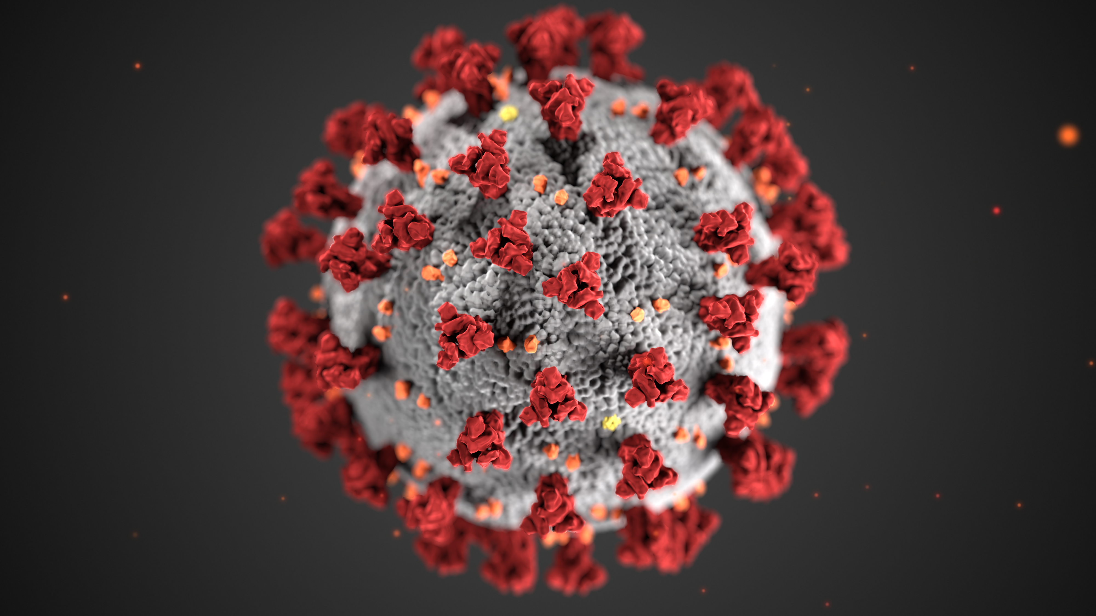
Qu’est-ce que la COVID-19 ?
Infection causée par le SARS-CoV-2 (syndrome respiratoire aigu sévère – coronavirus 2)
Le SARS-CoV2 est un type de coronavirus ; responsable d’infections en cours dans le monde entier
Notes:
Ceci est une diapositive de rappel, pour remémorer à tout le monde la raison pour laquelle nous sommes ici.
La COVID-19 est l’infection causée par le SARS-CoV2.

Slide 5
Signes et symptômes de la COVID-19
Notes:
Spectre des signes et symptômes de la COVID-19.
Gardez à l’esprit qu’il existe des symptômes plus ou moins fréquents avec les différents variants de la COVID-19, et que les choses pourraient bien continuer à changer.
Il est important de garder à l’esprit que, même si dans de nombreux lieux, le nombre de cas diminue, la COVID-19 est toujours présente dans la plupart des communautés.

Slide 6
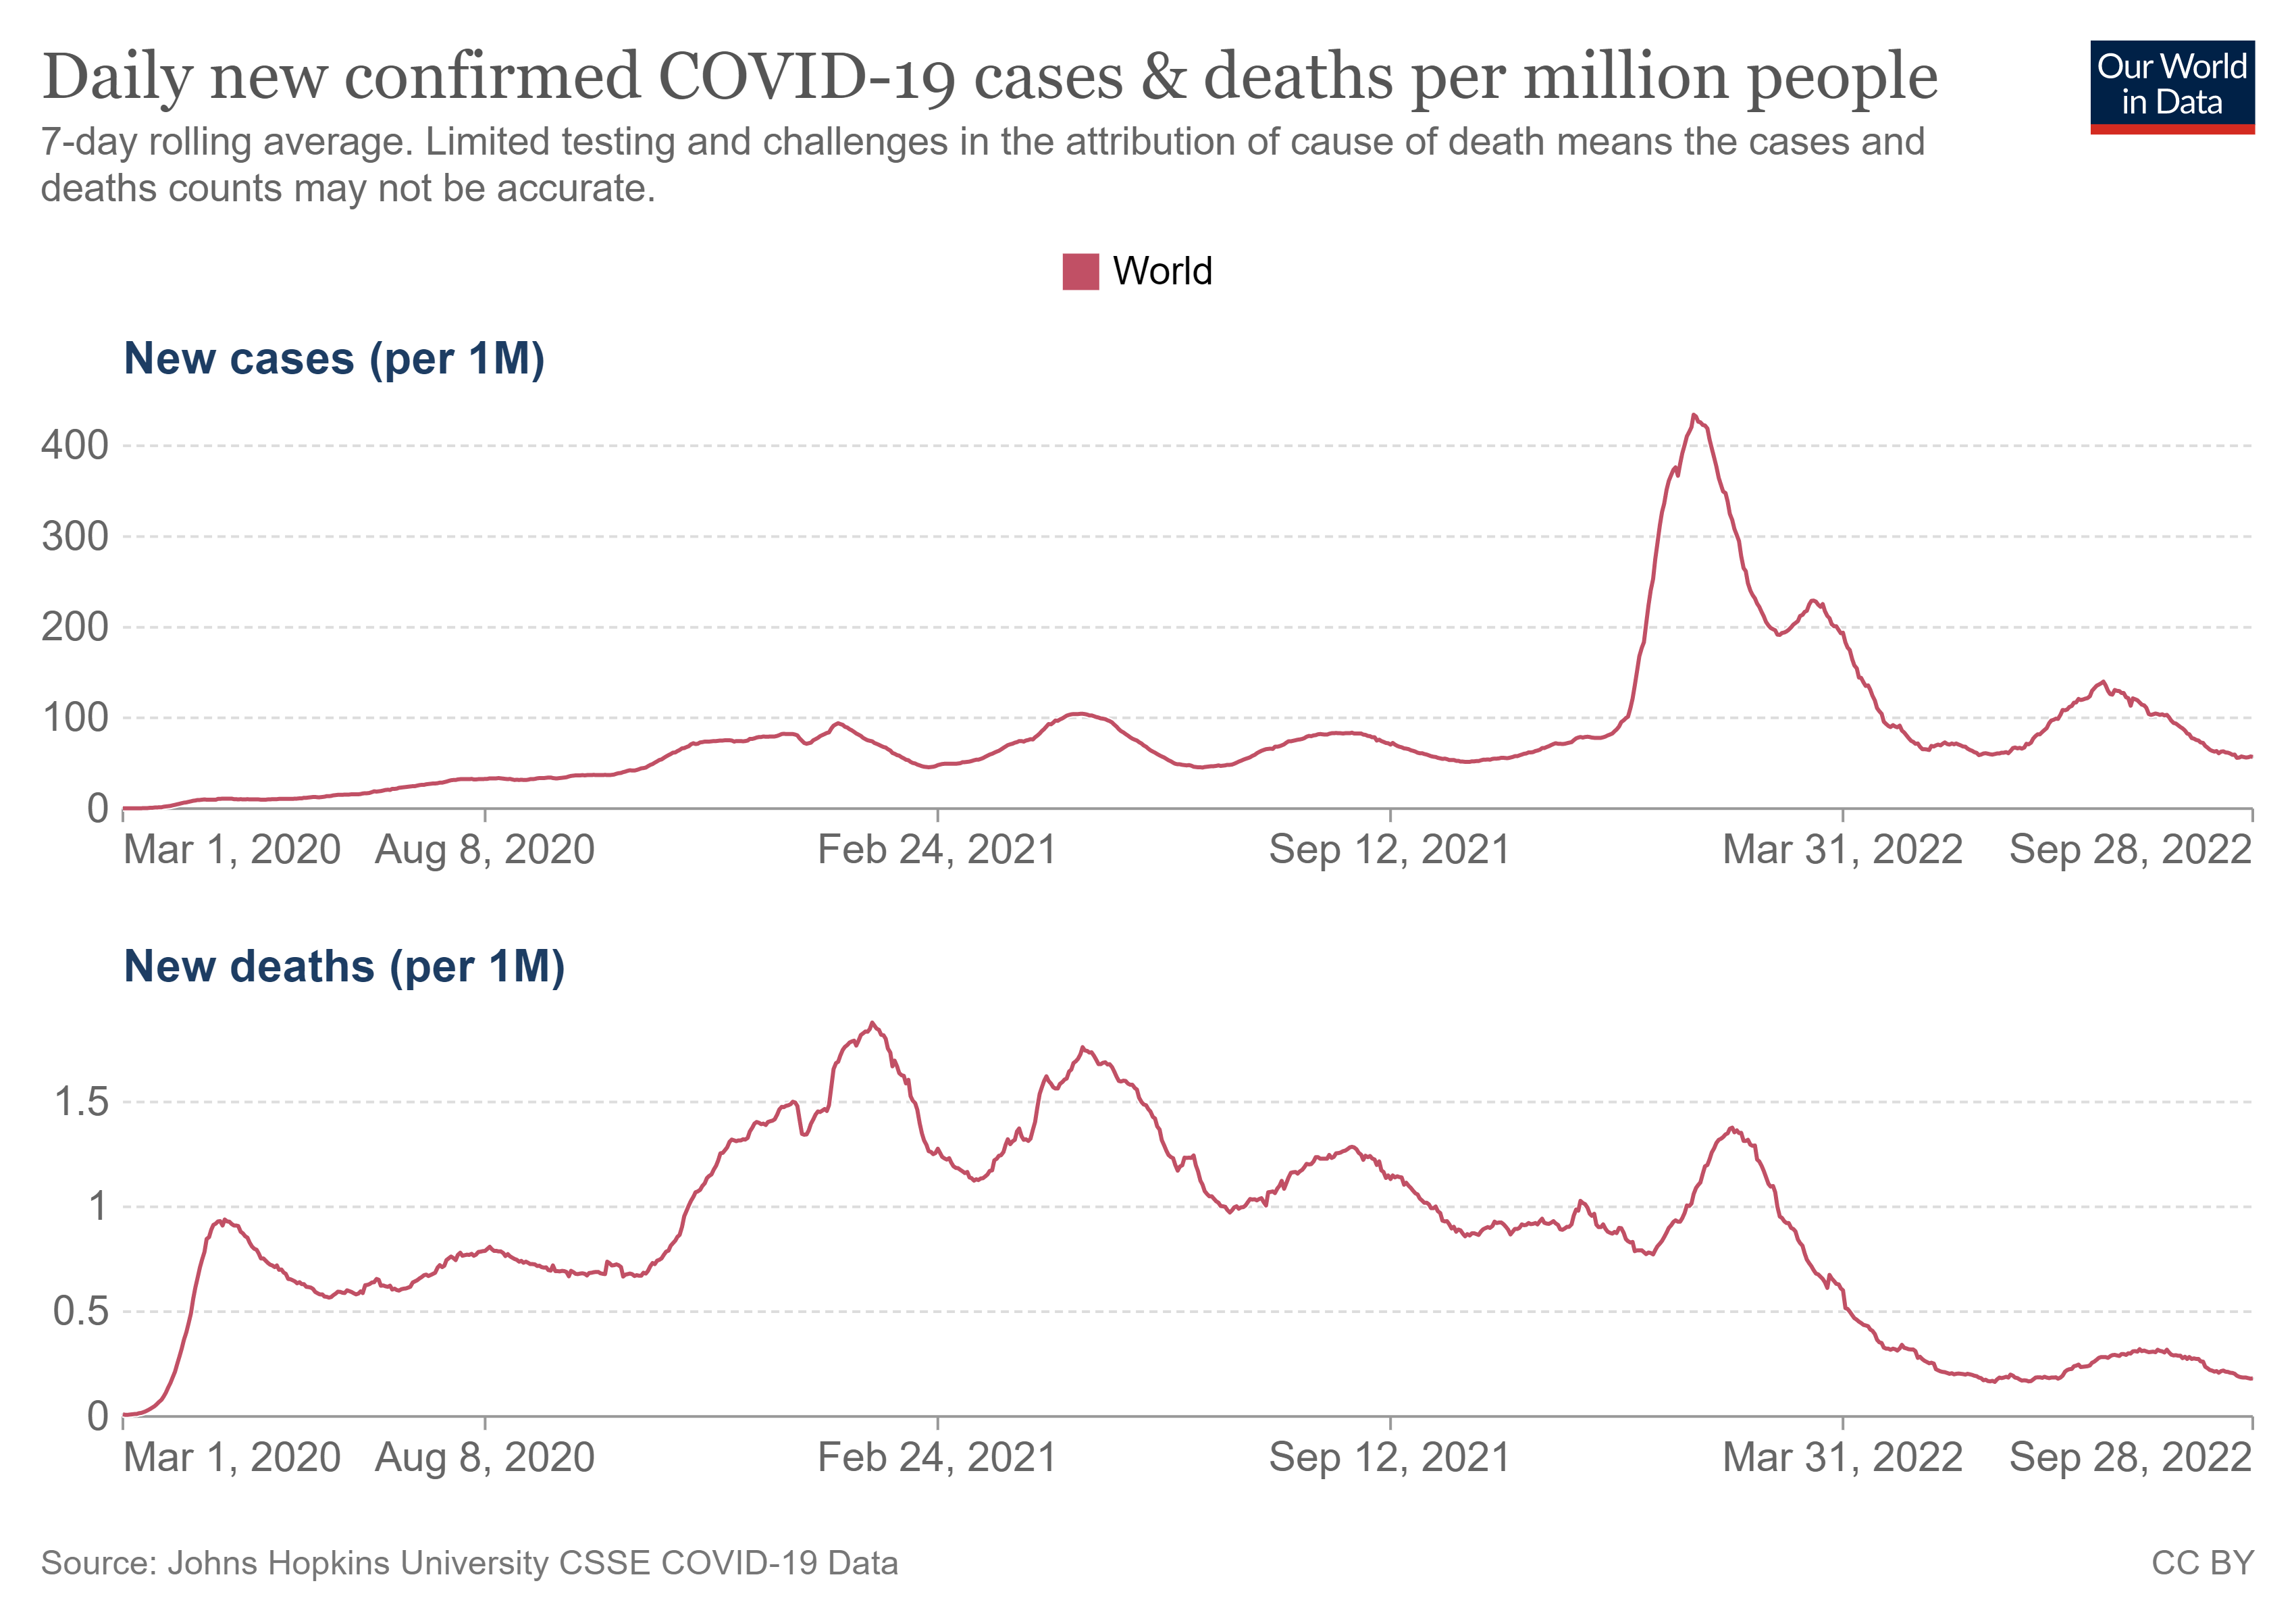
Chronologie de la pandémie de COVID-19
En septembre 2022, à l’échelle mondiale :
Total des cas - 617 millions
Total des décès - 6,54 millions
Notes:
La pandémie n’est pas finie. Ces graphiques représentent le nombre de cas et de décès depuis mars 2020. Vous pouvez observer divers événements et augmentations au cours de cette période. Heureusement, le nombre de décès en millions a diminué depuis le printemps 2022. Le nombre total de cas et le nombre total de décès sont stupéfiants et continuent d’augmenter. Les progrès en médecine clinique, diagnostics, systèmes de santé et science des vaccins nous ont donné l’espoir que la COVID-19 devienne moins susceptible d’être mortelle ou sévère pour la plupart des personnes.

Slide 7


Variants
Les virus comme le SARS-CoV-2 évoluent continuellement à mesure que des modifications du code génétique surviennent pendant la réplication du génome.
Un variant présente une ou plusieurs mutations qui le différencient des autres variants du virus SARS-CoV-2.
Exemples :
Variant Delta : deux fois plus contagieux, impact accru, en particulier sur les personnes non vaccinées
Variant Omicron : taux de transmissibilité encore plus élevé
Quel sera le variant suivant ?
Notes:
Les mutations et les variants sont très normaux pour tout virus. Tous les virus changent au fil du temps, y compris le virus qui cause la COVID-19. La plupart du temps, les variants n’ont pas d’impact sur le fonctionnement d’un virus, ni sur sa capacité à provoquer une infection et une maladie.
Cependant, les variants peuvent parfois :
faciliter la propagation du virus
affecter la façon dont une personne répond au traitement du virus
impacter le dépistage du virus et la mesure dans laquelle il est correctement capté
réduire l’effet des vaccins contre le virus
provoquer une maladie plus grave causée par le virus.
Un variant préoccupant est le nom donné à tout variant du virus de la COVID-19 (SARS-CoV-2) qui se comporte de l’une des manières ci-dessus.
Certains variants peuvent également avoir des effets positifs sur la santé publique, comme la réduction de la capacité du virus à se propager. Les variants peuvent également disparaître avec le temps.
https://www.who.int/news-room/feature-stories/detail/the-effects-of-virus-variants-on-covid-19-vaccines

Slide 8
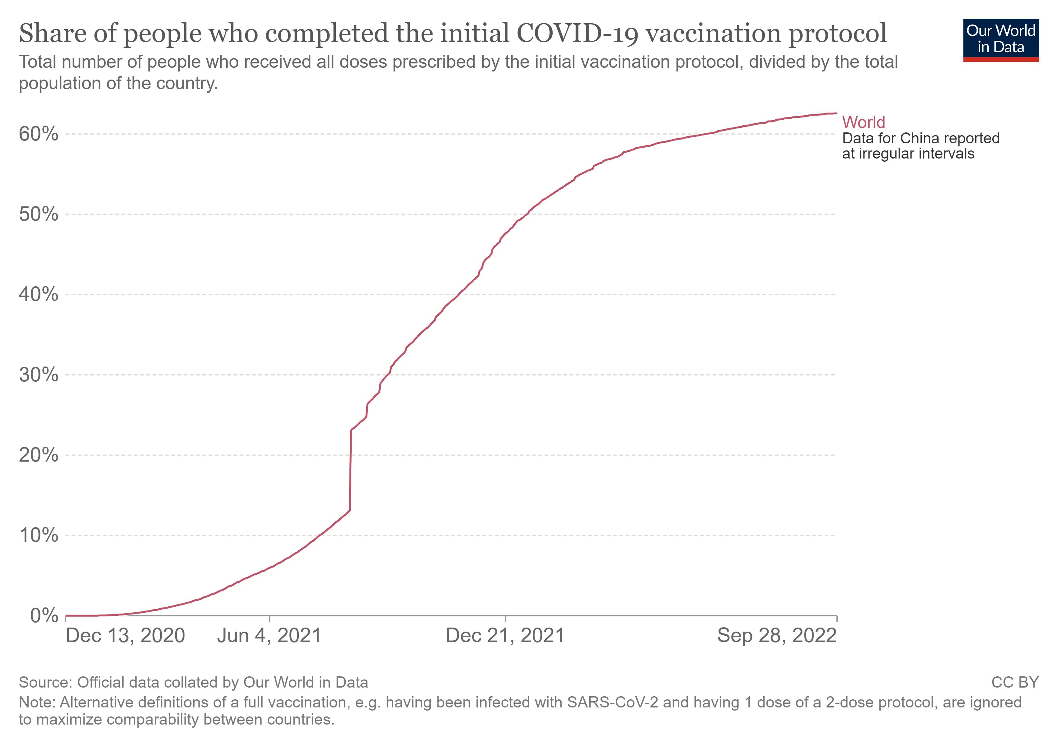
Vaccins
Les vaccins disponibles sont sûrs et efficaces pour protéger les personnes afin qu’elles ne tombent pas gravement malades, ne soient pas hospitalisées ni ne décèdent.
Outil important pour nous protéger et protéger nos communautés tout en continuant à lutter contre la COVID-19.
Notes:
Le développement et la distribution à l’échelle mondiale des vaccins contre la COVID est une réussite scientifique et de santé publique incroyable. Il reste encore du travail à faire pour atteindre les objectifs, mais les efforts décrits sur le graphique ci-dessus, précédés par les efforts de développement et de test d’un vaccin en termes d’efficacité et de sécurité, ne sont rien de moins qu’incroyables.
La reconnaissance des efforts continus visant à vacciner en parallèle des vastes stratégies de lutte contre la COVID, y compris l’identification précoce des cas et l’instauration d’un traitement pour les personnes vulnérables et éligibles, fournira une approche globalement équilibrée en matière de prévention et de prise en charge de la COVID-19.
https://www.who.int/emergencies/diseases/novel-coronavirus-2019/covid-19-vaccines

Slide 9
Évolution et amélioration du traitement
Les traitements fondés sur des données probantes et l’expérience s’améliorent continuellement avec le temps.
Antiviraux oraux : la stratégie « dépister et traiter » fait le lien entre le diagnostic précoce et les antiviraux oraux pour les patients éligibles
Antiviraux intraveineux (IV) : une autre option pour les patients non hospitalisés et certains patients hospitalisés
Traitements supplémentaires tels que les anticorps monoclonaux, l’anticoagulation, les inhibiteurs de l’IL-6 : selon la gravité de la maladie
Corticoïdes systémiques : ils améliorent les résultats chez les patients hospitalisés nécessitant une oxygénothérapie en supplément
Oxygénothérapie fondée sur des données probantes : prise en charge de l’hypoxémie liée à la COVID-19
Accédez aux directives et recommandations contre la COVID-19 mises à jour ici
Notes:
Nous en avons appris beaucoup ! Il existe de nombreux autres outils disponibles pour un traitement efficace des patients atteints de la COVID-19. Cette formation est axée sur la stratégie « dépister et traiter ». Nous mènerons une discussion approfondie sur le diagnostic efficace de ces patients, avec un délai de 5 jours, et sur le traitement approprié pour les patients éligibles.
Mais n’oubliez pas : tout le monde n’aura pas besoin d’antiviraux oraux, et certaines personnes auront besoin d’une prise en charge plus avancée pour une maladie sévère. L’identification des cas de COVID-19 permettra une prise en charge appropriée de la COVID-19, et celle-ci permettra de continuer à réduire le nombre de décès dus à la COVID-19. Ce ne sont là que quelques exemples d’options de traitement. Plus tard dans la formation, nous mènerons une discussion plus approfondie sur les options de traitement appropriées et sur les ressources afin de rester à jour.

Slide 10

Ce qui va suivre
La propagation continue de l’infection continuera à présenter des poussées épisodiques dans différentes régions
Le traitement efficace des personnes infectées, associé à la vaccination, sont les piliers d’une réponse durable à la COVID-19
Dépister et traiter : découvrir et diagnostiquer les cas au bon moment pour donner un traitement approprié, prévenir les maladies graves et en réduire la propagation ultérieure.
Notes:
Il est difficile de prédire ce qui se passera ensuite. Nous savons cependant que nous avons fait des progrès significatifs en matière de diagnostics et de traitements, en plus des vaccins et de la prévention. Cette formation est axée sur « dépister et traiter », une stratégie visant à découvrir et diagnostiquer les cas au bon moment pour fournir un traitement approprié, prévenir la progression de la maladie et réduire sa propagation ultérieure. Il s’agit d’un élément d’une approche large de soins et de prise en charge appropriés pour la COVID-19, qui nous aidera tous, indépendamment de ce qui se passera ensuite.
« Nous sommes tous concernés - et c’est ensemble que nous surmonterons cela. »

Slide 11
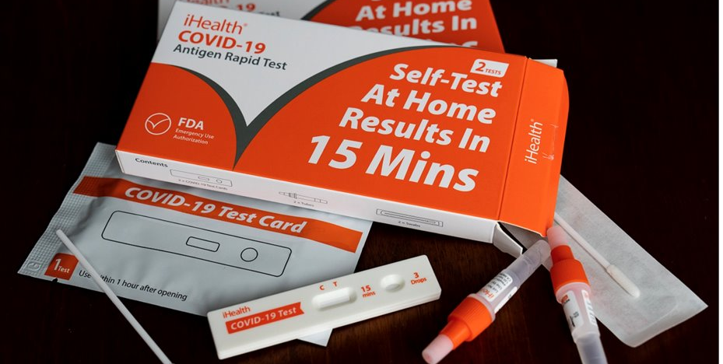
Dépistage de la COVID-19 : qui, quand et comment

Slide 12
Objectifs
Identifier les indications pour le dépistage de la COVID-19.
Discuter des différents types de tests et des caractéristiques de chacun.
Décrire des stratégies efficaces pour augmenter les dépistages dans votre communauté.
Notes:
Passez en revue les objectifs de cette section de la formation. N’oubliez pas que ces modules de formation peuvent être utilisés ensemble ou séparément selon le scénario spécifique.

Slide 13
Qui doit se faire dépister pour la COVID-19 ?
Toute personne présentant des symptômes d’infection par la COVID-19 doit être testée, même si les symptômes sont légers.
Les tests doivent être effectués dès que possible après l’apparition des symptômes, concrètement dans les 5 premiers jours suivant l’infection.
Maintenez un indice de suspicion élevé !
Symptômes de la COVID :
Toux
Fièvre
Fatigue
Perte du goût et de l’odorat
Essoufflement
Mal de gorge
Écoulement nasal, congestion
Courbatures, douleurs musculaires
Symptômes gastro-intestinaux (nausées, vomissements, diarrhée)
Un patient peut présenter un ou plusieurs de ces symptômes. Soyez vigilant !
Toutes les toux ne sont pas liées à la COVID, mais elles pourraient l’être !
Connaissez le statut COVID de votre patient, même avec des symptômes légers ou minimes.
Notes:
Il est important d’effectuer des dépistages à grande échelle : les symptômes peuvent être variables et légers, mais des dépistages à grande échelle permettront d’identifier les cas, d’évaluer et de traiter les patients, tout en prévenant la propagation dans la communauté.

Slide 14
Qu’en est-il des personnes présentant des symptômes légers ?
Oui ! Testez les patients présentant des symptômes légers ou minimes ! Maintenez un indice de suspicion élevé.
Bien que certains des nouveaux variants puissent être légers dans leur présentation initiale, ils pourraient encore évoluer vers une maladie sévère et le décès chez les personnes vulnérables.
Le dépistage de la COVID-19 aidera à :
Identifier efficacement les cas positifs
Rationaliser les opportunités pour prodiguer des soins à tous les patients atteints de la COVID-19
Identifier les personnes à haut risque de maladie grave pour proposer un traitement et un suivi appropriés
Guider efficacement les mesures d’isolement et de quarantaine pour prévenir la transmission de la maladie
Notes:
Des dépistages étendus nous aideront à contenir la maladie, à en apprendre davantage sur celle-ci et sur sa propagation, et également à œuvrer pour protéger les populations vulnérables.
Les patients atteints de la COVID-19 qui ne sont pas eux-mêmes dans le groupe de population vulnérable, s’ils ne sont pas identifiés, peuvent potentiellement propager la maladie à d’autres personnes.
Et les patients qui font partie du groupe de population vulnérable peuvent être mieux traités et pris en charge s’ils sont identifiés tôt.

Slide 15
Qu’en est-il des personnes vaccinées ?
Oui ! Toutes les personnes présentant des symptômes doivent être testées !
Les personnes totalement vaccinées peuvent encore contracter la COVID-19, être contagieuses et parfois développer une maladie plus importante (en particulier celles présentant des vulnérabilités cliniques)
Les patients cliniquement vulnérables atteints de la COVID-19, même vaccinés, peuvent toujours bénéficier de traitements antiviraux oraux ou d’autres traitements indiqués.
L’éducation et la surveillance bénéficieront à tous les patients, vaccinés ou non.
Notes:
La vaccination est extrêmement efficace pour prévenir les maladies graves et critiques dues à la COVID. Cependant, elle n’empêche pas TOUS ces cas, et les patients particulièrement vulnérables, même vaccinés, peuvent encore présenter une maladie cliniquement significative. N’oubliez pas que les tests fournissent des informations qui peuvent guider les étapes suivantes, notamment l’isolement, la surveillance et les options thérapeutiques possibles.
Plus nous dépistons, plus nous en savons et mieux nous sommes équipés pour maîtriser et traiter la maladie.

Slide 16
Différents types de tests
Test préféré : Test antigénique rapide
Avantages : rapide, le plus sensible chez les patients symptomatiques, moins cher, relativement facile à utiliser
Inconvénients : moins de sensibilité chez les patients asymptomatiques
Recommander des tests répétés/en série ou des tests de confirmation par PCR pour les patients symptomatiques avec des résultats négatifs pour l’antigène (Ag)
Test alternatif : PCR (Polymerase Chain Reaction, [réaction en chaîne par polymérase]) ou NAAT (Nucleic Acid Amplification Test, [test d’amplification de l’acide nucléique])*
Avantages : meilleure sensibilité globale
Inconvénients : temps de traitement plus long, traitement plus complexe ;
N’est PAS l’idéal dans la stratégie « dépister et traiter », mais dépend de la disponibilité locale
Doit être envisagé pour les personnes symptomatiques présentant des résultats antigéniques négatifs.
* Le PCR est un type de test NAAT
Notes:
Les tests antigéniques rapides sont la stratégie privilégiée pour le dépistage, compte tenu de leur facilité d’utilisation, de leur délai d’exécution rapide et de leurs bonnes caractéristiques de dépistage chez les patients symptomatiques. Les tests antigéniques rapides sont de plus en plus largement disponibles, et bien que l’autorisation d’utilisation dépende des directives locales, l’utilisation à grande échelle est de plus en plus fréquente dans le monde.
Les tests PCR ont une sensibilité globale plus élevée, mais sont beaucoup plus complexes et ont un temps de traitement beaucoup plus long, allant de plusieurs heures à plusieurs jours.
Quelques conseils clés :
Les patients symptomatiques présentant des tests rapides négatifs doivent faire plusieurs tests antigéniques et peuvent envisager un test de confirmation par PCR.
La sensibilité du test antigénique rapide est beaucoup moins importante chez les patients asymptomatiques ; cette stratégie est vraiment optimale pour le test des patients symptomatiques, mais moins pertinente pour les tests de dépistage.

Slide 17
Pourquoi les tests antigéniques rapides sont-ils idéaux dans la stratégie « dépister et traiter » ?
Résultats plus rapides = accès plus rapide aux soins.
Avec des résultats de dépistage de la COVID-19 disponibles au centre, les patients symptomatiques peuvent avoir un accès immédiat à des soins fondés sur des données probantes, y compris des antiviraux oraux pour les patients éligibles.
Les patients qui présentent certains symptômes de la COVID-19 mais qui recherchent des soins pour d’autres problèmes de santé peuvent être dépistés en toute confiance et, s’ils sont négatifs, soignés de manière appropriée.
Vous POUVEZ proposer des antiviraux oraux aux patients présentant un résultat positif au test PCR, à condition qu’ils se trouvent dans les 5 jours suivant l’apparition des symptômes et qu’ils répondent aux critères d’éligibilité.
Remarque : Différentes régions auront des politiques de dépistage différentes. Veuillez vous reporter à vos directives locales.
Notes:
Les tests antigéniques rapides sont préférables dans la stratégie « dépister et traiter », car le délai d’efficacité des antiviraux oraux est de 5 jours après l’apparition des symptômes. L’éligibilité possible à la stratégie « dépister et traiter » est l’une des composantes, mais il est préférable de commencer par les directives de surveillance, de prise en charge et d’isolement dès le début de l’infection par la COVID-19.
Par conséquent, un diagnostic et des informations précoces peuvent mieux éclairer le traitement, y compris la stratégie « dépister et traiter ».
Veuillez également noter les deux derniers points :
Vous POUVEZ proposer des antiviraux oraux aux patients présentant un résultat positif au test PCR, à condition qu’ils se trouvent dans les 5 jours suivant l’apparition des symptômes et qu’ils répondent aux critères d’éligibilité
Différentes régions auront des politiques de dépistage différentes, alors assurez-vous de vous référer à vos directives locales.

Slide 18
Il est préférable d’effectuer des tests précoces !
L’identification précoce des cas positifs permet un isolement efficace pouvant diminuer la transmission.
L’identification précoce des cas positifs facilite un traitement approprié, y compris des antiviraux oraux et d’autres stratégies de prise en charge, selon les besoins cliniques.
La fenêtre d’instauration d’un traitement antiviral oral est de 5 jours après l’apparition des symptômes.
Notes:
Comme indiqué sur la diapositive, une identification précoce est préférable !

Slide 19
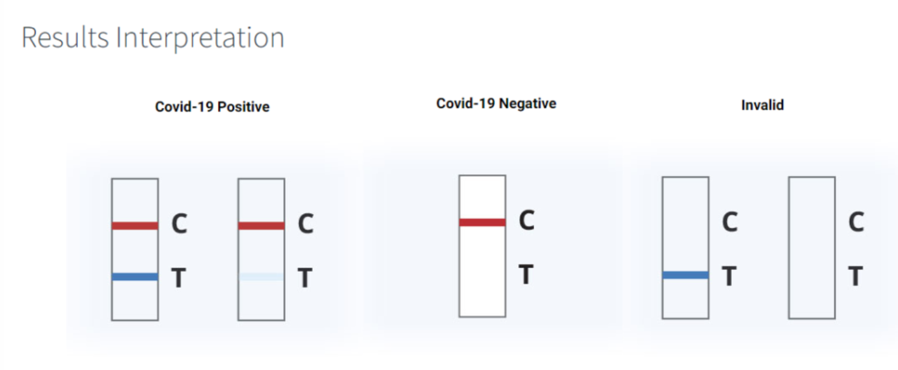
Comment effectuer un test rapide :
Assurez-vous de lire les instructions sur la boîte, les tests peuvent varier dans les instructions.
Lavez-vous soigneusement les mains avec du savon.
Le kit contient trois éléments principaux : un écouvillon de prélèvement, une bandelette réactive et un petit flacon de liquide.
Ouvrez l’écouvillon de prélèvement et insérez-le dans chaque narine, en tournant cinq (5) fois contre la paroi interne. Vous devez insérer l’écouvillon de 1,30 à 1,9 cm dans les narines.
Ouvrez le grand capuchon et insérez votre écouvillon dans le flacon, puis agitez l’écouvillon pendant 30 secondes.
Pressez les côtés du flacon contre l’écouvillon pendant que vous le retirez.
Ouvrez la bandelette de test. Vous verrez qu’elle présente un « C » et un « T ».
Ouvrez le petit capuchon supérieur du flacon de liquide, puis pressez quatre (4) gouttes de votre échantillon dans la zone de prélèvement de la bandelette.
Programmez un chronomètre pour 15 minutes. Ne touchez pas la bandelette de test pendant ce temps.
Lisez votre test.
Notes:
Ces instructions seront similaires pour la plupart des types de tests rapides. Toutefois, il est essentiel de vous familiariser avec les instructions pour le type de test spécifique que vous utiliserez, car elles pourront présenter des variations.
Veuillez noter qu’un test positif comporte deux lignes, un test négatif a UNIQUEMENT la ligne de contrôle, et un test non valide n’aura que la ligne de test ou aucune ligne du tout.

Slide 20
En savoir plus sur les tests...
Qui peut effectuer un test rapide ?
Cela dépendra des directives locales.
Dans certains cas, les personnes peuvent effectuer des tests rapides à domicile
Dans d’autres cas, un professionnel de santé (PS) formé effectuera le test, parfois à domicile, à l’hôpital, dans une pharmacie ou dans un établissement de santé.
Quand une personne doit-elle effectuer un test rapide ?
Si une personne présente des symptômes de la COVID-19, TESTEZ !
Si une personne présente des symptômes, mais que son test d’hier était négatif, TESTEZ ENCORE !
20
Notes:
Assurez-vous de consulter vos directives locales, et il pourrait être très utile d’apporter ces directives locales à la formation actuelle.
Les directives relatives aux personnes qui peuvent effectuer un test varieront selon les localités et changeront probablement au fil du temps.
Veuillez discuter des directives locales de votre région à ce moment-là, et envisager les stratégies potentielles pour votre hôpital ou établissement de soins afin d’optimiser les options de dépistage pour mieux atteindre et servir les communautés, en particulier les populations et les personnes les plus vulnérables.
N’oubliez pas : seuls les patients symptomatiques sont éligibles à un traitement antiviral par voie orale. Par conséquent, bien que le dépistage et l’identification des contacts proches puissent être importants, pour l’éligibilité T2T, les patients doivent présenter des symptômes.

Slide 21
Envisager des tests communautaires
Les tests de diagnostic rapide peuvent être effectués en dehors des environnements cliniques et de laboratoire par des opérateurs formés, par exemple en utilisant le kit de formation RDT pour l’antigène du SARS-CoV-2 ou par des personnes dans le cadre de l’auto-test.
Les tests doivent être axés sur les personnes symptomatiques.
Les tests peuvent également porter sur les personnes vulnérables.
Les patients présentant des symptômes plus préoccupants doivent être évalués officiellement par un professionnel de santé, soit par télémédecine, soit dans un établissement ou une clinique local.
Notes:
Les différents pays auront des politiques, des pratiques et des stratégies différentes en ce qui concerne les tests. Il est important de prendre en compte les politiques de votre propre pays, ainsi que la rapidité d'utilisation des tests et les possibilités d'utilisation à l'avenir.
La politique de l’Organisation mondiale de la Santé soutient les tests communautaires, et vous trouverez plus de détails concernant une stratégie de mise en œuvre ici : https://www.who.int/publications/i/item/9789240017740
L’OMS a également mis en place un dossier de formation pour les tests de diagnostic rapide, disponible ici : https://extranet.who.int/hslp/content/sars-cov-2-antigen-rapid-diagnostic-test-training-package

Slide 22


Demande croissante de dépistage
« Connaissez votre statut »
La COVID-19 est une maladie traitable, et une identification précoce peut aider à surveiller la maladie et empêcher d’autres personnes de tomber malades.
L'identification précoce des cas peut permettre un traitement efficace à domicile pour les patients éligibles afin d'éviter que la maladie ne s'aggrave.
La pandémie n’est pas terminée : une vigilance continue peut aider à contenir les épidémies locales et à maintenir une réponse efficace.
Notes:
Il est temps de lancer une nouvelle discussion de groupe.
Que se passe-t-il dans la communauté où vous travaillez/habitez ?
Les personnes sont-elles atteintes de la COVID-19 ? Les personnes effectuent-elles un test de dépistage de la COVID-19 ? Existe-t-il des campagnes de sensibilisation visant à encourager les personnes présentant des signes ou des symptômes de la COVID à se faire dépister et ont-elles accès aux tests ?

Slide 23
Triage, prévention et contrôle des infections et voies d’orientation pour les patients atteints de la COVID-19

Slide 24
Objectifs
Définir le triage et les composantes d’un système de triage efficace.
Comprendre l’importance d’intégrer la prévention et le contrôle universels des infections dans la planification et les opérations de triage.
Comprendre le triage et la mise en cohorte dans le contexte de la COVID-19, plus particulièrement dans le contexte de la stratégie « dépister et traiter ».
Analyser les cas cliniques pour développer des stratégies visant à appliquer les concepts de triage à votre propre environnement clinique.
Organiser des stratégies pour votre environnement clinique pour la planification de la sortie ou le transfert vers un niveau de soins plus élevé.

Slide 25

Triage : identifier
Objectif : identifier et hiérarchiser avec précision et en toute sécurité le patient le plus malade
Catégoriser les patients de manière sûre et efficace en fonction de la gravité de la maladie tout en tenant compte des précautions de prévention et contrôle des infections (PCI)
Notes:
Le terme « triage » provient du verbe français trier, c’est-à-dire séparer, identifier, sélectionner. Initialement appliqué en temps de guerre avec la rareté implicite des ressources, le triage standardisé est utilisé en routine et considéré comme le traitement de référence.
Les concepts de base du triage deviennent plus compliqués à appliquer dans le contexte de la COVID-19 (et d’autres maladies contagieuses) en raison de la nécessité supplémentaire de séparer les patients suspectés de COVID-19 des autres patients, tout en privilégiant toujours la sécurité du personnel clinique.

Slide 26
Outils Questions
Qui effectue le triage ?
Où ?
Avec quels outils ?
Temps d’attente moyen ?
Établissement COVID-19 séparé ? Ou un établissement de soins d’urgence ?
Impression clinique
Signes vitaux
Historique ciblé
Espace physique
Expérience
OBJECTIF : faites correspondre le bon patient aux bonnes ressources au bon endroit et au bon moment.
Notes:
La formation, la capacité à évaluer l’impression clinique et l’expérience sont essentielles pour la personne responsable du triage.Si possible, une personne ayant au moins quelques années d’expérience clinique doit être responsable du triage, en fonction de la personne disponible dans votre équipe.
Les types de prestataires qui effectuent le triage varient selon le contexte clinique : ce sont des infirmiers dans de nombreux contextes, et des techniciens ou des ambulanciers dans d’autres.
Pensez à votre propre environnement clinique.Qui rencontre d’abord le patient ? Avez-vous un espace où le triage est effectué ?Qui est responsable de la vérification des signes vitaux ?Quels sont les outils pour prendre les signes vitaux ? Avez-vous une formation officielle sur le triage ? Disposez-vous d’un processus formel de triage ?

Slide 27
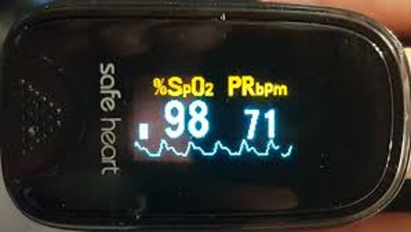
Équipement recommandé
Oxymètre de pouls
Brassard/Moniteur de la tension artérielle
Thermomètre
Guide de référence pour les signes vitaux normaux et anormaux
Lien vidéo : comment utiliser correctement un oxymètre de pouls
Mise en garde : Il existe des preuves démontrant une diminution de la précision des oxymètres de pouls chez les patients dont la peau est plus foncée. Soyez attentif aux autres signes d’urgence et trouvez plus d’informations sur openoximetry.org.
Lien vidéo : comment mesurer les signes vitaux
Notes:
Dans l’idéal, vous devriez disposer de l’équipement nécessaire au triage pour pouvoir l’utiliser pendant ce module à des fins de démonstration et d’entraînement.
Veuillez garder à l’esprit que cet équipement et ces mesures sont généralement utilisés à des fins de triage et pour la mesure des signes vitaux dans les établissements. Pour le test à traiter, en particulier si l’on tient compte des environnements à domicile ou d’autres environnements cliniques sans cet équipement, les patients peuvent être dépistés pour les symptômes légers et modérés sans l’équipement indiqué.
La diapositive contient également des liens vers des vidéos qui peuvent être utiles. Toutefois, veuillez indiquer aux participants que les vidéos peuvent ne pas afficher les protocoles PCI complets. Rappelez également à tous les participants l’importance du port du masque universel et des protocoles PCI.

Slide 28
Signes vitaux : adultes
Signes vitaux normaux chez l’adulte
Température centrale | 98,6° F ; 37° C
Fréquence cardiaque | 60 - 100 respirations par minute
Fréquence respiratoire | 12 - 18 respirations par minute
Oxygène sanguin | 95% - 100%
Tension artérielle | 90/60 - 130/89
Notes:
Cette diapositive est un outil de référence montrant les signes vitaux normaux chez les adultes.
Bien que la tension artérielle normale soit de 120/80, il existe une plage de valeurs normales, comme c’est le cas pour tous les signes vitaux.
La tension artérielle normale peut varier de 90/60 à 130/89.

Slide 29
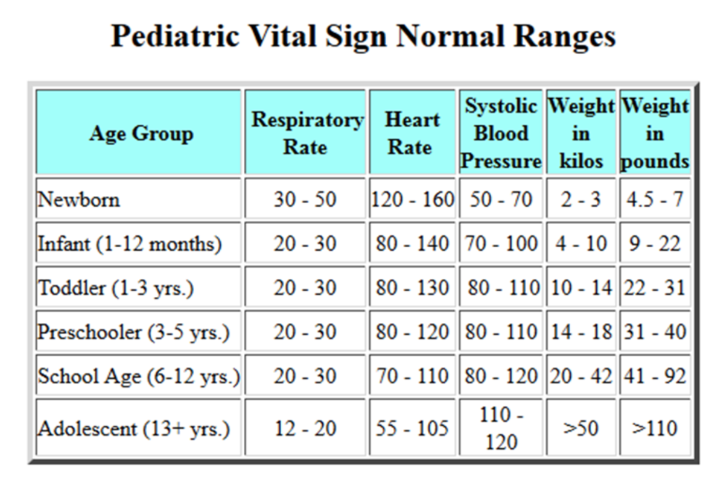
Signes vitaux : pédiatrie
Notes:
Cet outil de référence montre les plages normales des signes vitaux chez les patients pédiatriques. Veuillez noter que les plages normales pour les enfants changent au fur et à mesure qu’ils grandissent. Comme ces plages sont difficiles à mémoriser, il est préférable d’afficher un tableau ou d’avoir un tableau disponible pour référence rapide pendant le triage.

Slide 30
Prévention et contrôle des infections
La prévention et le contrôle universels des infections sont essentiels !
Considérez chaque patient positif à la COVID-19 jusqu’à preuve du contraire.
Le protocole PCI idéal pour toutes les rencontres indifférenciées avec les patients est :
Masques respiratoires à filtration plus élevée (N95, FFP2, FFP3 ou équivalent) recommandés
Protection oculaire
Gants
Blouses
Lavage des mains régulier
Le masquage universel est recommandé dans les établissements de santé (pour les patients et les professionnels de santé).
Notes:
Il existe de nombreuses ressources qui présentent les principes et pratiques de PCI liés à la COVID-19.
Nous encourageons l’animateur à consulter les directives locales dans le cadre de cette session, si le temps le permet.
Cependant, le point le plus important à souligner est l’importance essentielle de l’utilisation universellement élevée d’un équipement de protection individuelle avec des patients indifférenciés, y compris ceux qui sont symptomatiques et positifs au dépistage, ainsi que ceux qui arrivent dans le cadre clinique pour d’autres raisons. La sécurité personnelle pendant le triage est essentielle, en particulier compte tenu des niveaux élevés de positivité et de transmissibilité du variant Omicron, ou d’autres variants possibles qui peuvent apparaître à l’avenir.

Slide 31
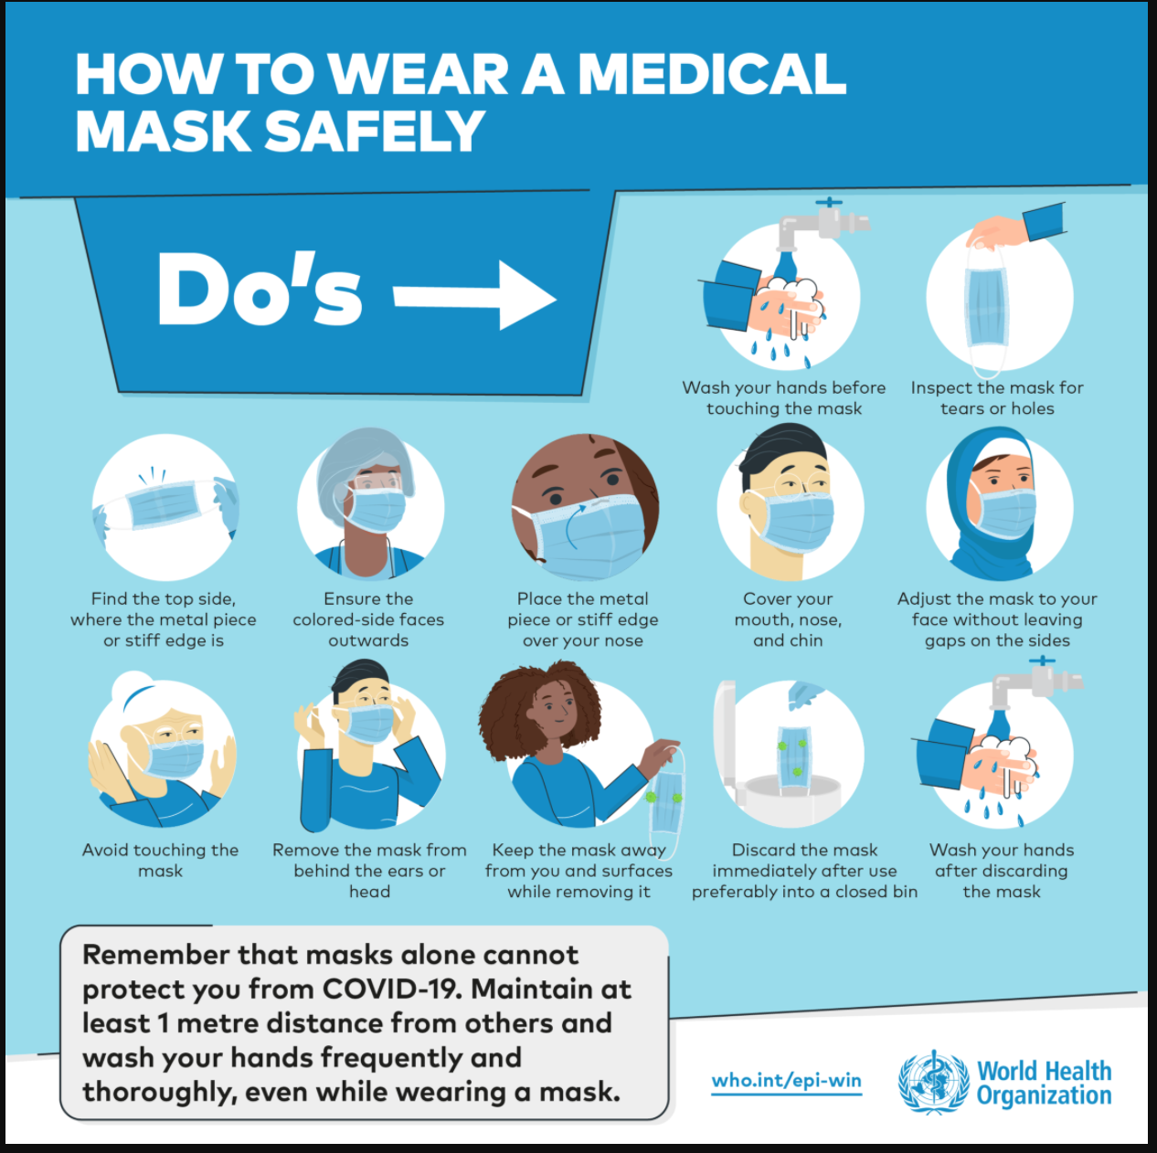
Ressources PCI
OMS :
prévention et contrôle des infections
Open Critical Care : Formations à la prévention et au contrôle des infections
Notes:
Cette diapositive fournit des liens vers des ressources PCI supplémentaires.

Slide 32
PCI avec les variants de la COVID-19
De nouveaux variants de la COVID-19 émergent régulièrement, nous mettant au défi et nécessitant des mises à jour de nos pratiques.
Par exemple, le variant Omicron est plus transmissible que les variants précédents, et les directives mises à jour recommandent d’utiliser des niveaux de protection accrus
Restez en sécurité en vous tenant au courant de l’évolution de la pandémie et des recommandations associées.
Notes:
Réitérez l’importance d’un niveau accru de PCI avec les nouveaux variants de la COVID-19 et de la prudence continue avec l’émergence possible de nouveaux variants à l’avenir.

Slide 33
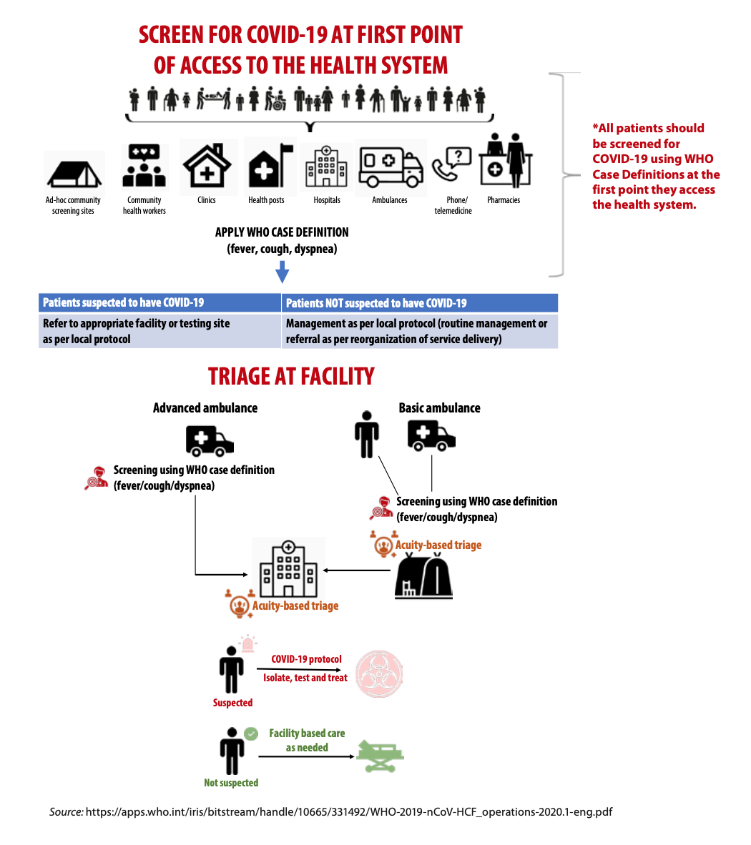
Dépistage
Dépistage universel pour tous les patients entrant dans l’établissement de santé
Dépistage dédié au début du triage
Dépistage de la présence de symptômes et/ou d’une exposition récente
Dépistage des symptômes compatibles avec de nouveaux variants
Notes:
Le dépistage doit être initié au premier point d’entrée dans l’établissement de santé. Universel signifie que cela s’applique à tout le monde : le personnel, les patients et les médecins. Cela peut inclure un contrôle de la température, des symptômes et des contacts étroits. Le port du masque universel doit être maintenu. Des protocoles pertinents pour les directives locales peuvent être appliqués, tout en gardant à l’esprit l’importance de l’isolement et de la quarantaine, en particulier pour les personnes non vaccinées et celles présentant un risque plus élevé de maladie sévère. N’oubliez pas que l’établissement de soins de santé est conçu pour fournir des soins aux personnes à risque, il est donc nécessaire d’être très prudent.

Slide 34
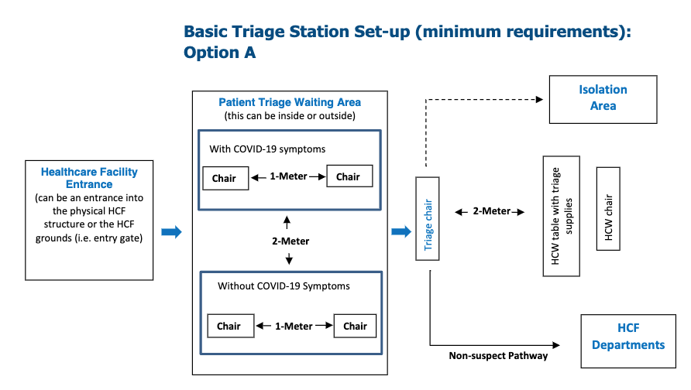
Répartition en cohorte physique : triage de base
Notes:
Cette diapositive présente un schéma pour le triage de base afin d’initier l’isolement et les soins des patients.
La répartition en cohorte physique doit être maintenue lorsque cela est possible pour séparer les patients qui présentent ou non des symptômes de la COVID-19. Bien sûr, il y aura également des patients asymptomatiques qui seront testés positifs ; les précautions universelles sont donc importantes. À l’inverse, toutes les personnes présentant de la fièvre, un essoufflement ou une toux n’auront pas le diagnostic de COVID-19.

Slide 35
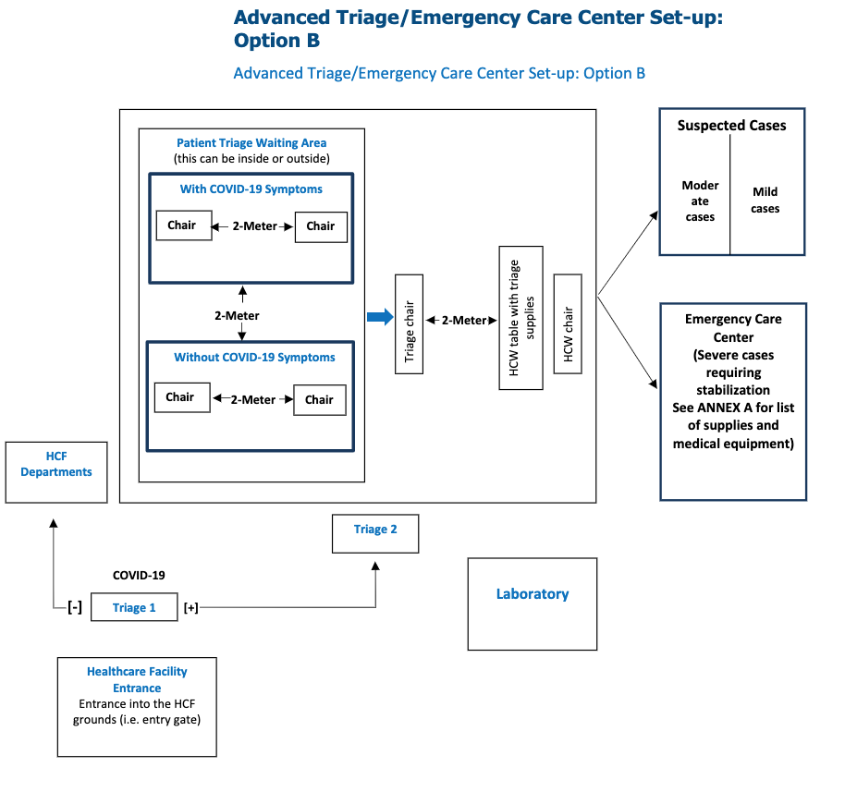
Répartition en cohorte physique : triage avancé ou centre de soins d'urgence
Cas sévères nécessitant une stabilisation
Notes:
Ce schéma amène le triage à un niveau plus avancé, au-delà de la séparation initiale des patients symptomatiques et asymptomatiques, celui des soins cliniques divisés en fonction de la gravité des symptômes. Les cas suspectés légers à modérés peuvent (ou non) nécessiter des examens complémentaires, tandis que les cas sévères nécessitent une stabilisation immédiate.

Slide 36
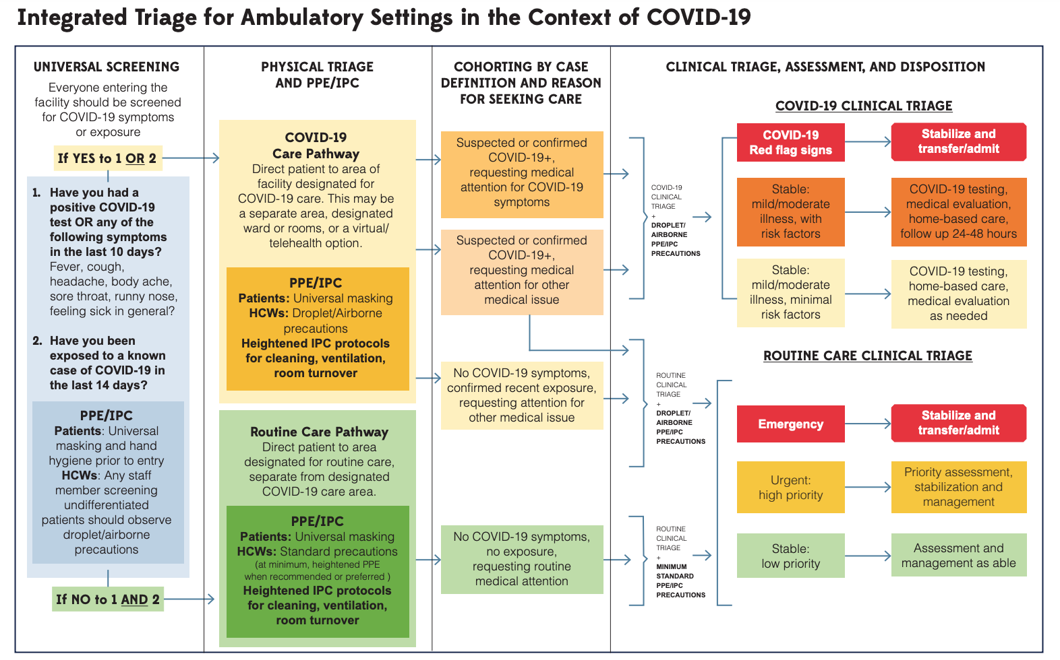
Intégration du triage physique et clinique dans le contexte de la COVID-19
LIEN ici vers l’algorithme et plus d’informations.
Notes:
Ce diagramme présente une approche intégrée du triage physique et clinique.La pandémie de COVID-19 s’est nécessairement concentrée sur la répartition en cohorte et la séparation des patients symptomatiques et exposés d’avec les patients asymptomatiques et non exposés. Cependant, une approche holistique doit intégrer l’importance de donner la priorité aux patients de « niveau rouge », que le statut de niveau rouge soit dû à la COVID-19 ou à d’autres préoccupations.Ici, l’objectif est de fournir un cadre pour une approche intégrée du triage physique et clinique.
En regardant ce diagramme, il est très important de se souvenir de quelques éléments :
1. Tout patient ROUGE (suspicion ou non de COVID-19) doit être immédiatement placé dans une zone de réanimation pour une évaluation clinique et un traitement.
2. Les protocoles PCI/EPI (équipement de protection individuelle) doivent être maintenus pour tous les patients, quels que soient les résultats du dépistage ou des tests, bien que des niveaux plus élevés d’EPI doivent être maintenus pour les patients très symptomatiques, suspectés ou confirmés positifs.
3. Tous les patients nécessitent une évaluation clinique complète.Cela est particulièrement important pour les patients de la zone jaune/orange qui sont stables, mais qui présentent des facteurs de risque et une maladie modérée. Ces patients nécessitent une évaluation détaillée, car ils peuvent être éligibles à un suivi étroit et peuvent finir par avoir besoin d’une hospitalisation.L’objectif du triage est de classer les patients en termes de priorité pour l’évaluation ; l’évaluation clinique contribue à la disposition finale des patients.

Slide 37
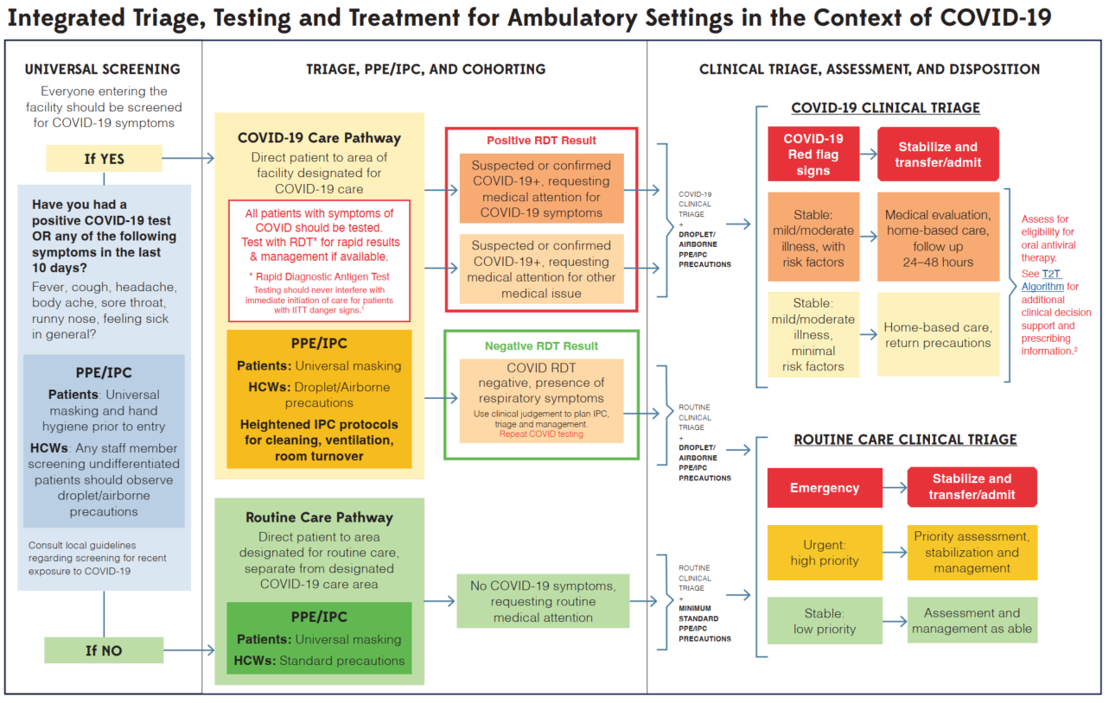
Triage intégré avec la stratégie « dépister et traiter »
Notes:
Ce graphique fournit une vue mise à jour du triage intégré, en incluant la stratégie « dépister et traiter » comme composante importante à prendre en compte.
Quelques éléments importants à prendre en compte :
Si disponible, un dépistage rapide des personnes symptomatiques peut aider à confirmer les infections positives. Le protocole PCI doit être maintenu pour les professionnels de la santé, même en présence d’un test négatif.
Tous les patients doivent être pris en charge conformément aux directives fondées sur des données probantes. La possibilité de fournir des antiviraux oraux à des patients symptomatiques, confirmés positifs, dans les 5 jours suivant l’apparition des symptômes, est un pilier de la prise en charge et du traitement de la COVID-19. Les patients atteints d’une maladie grave et critique doivent toujours être stabilisés et transférés, et ceux atteints d’une maladie légère à modérée qui ne nécessitent pas d’hospitalisation, mais qui ne sont pas non plus éligibles pour recevoir des antiviraux oraux, doivent être pris en charge avec un traitement de soutien et conformément aux directives mises à jour fondées sur des données probantes.

Slide 38
Triage intégré dans le contexte de la stratégie « dépister et traiter »
Maintenir le dépistage universel, la répartition en cohorte, le protocole PCI
Dépistage en temps réel pour les patients symptomatiques
En cas de symptômes sévères, nécessitera une hospitalisation
En cas de symptômes légers à modérés plus test positif, évaluer l’éligibilité à un traitement avec antiviral oral.
Notes:
Rappel des points importants à retenir dans la stratégie « dépister et traiter ».

Slide 39

Triage clinique : focus sur la COVID-19
Symptôme principal/Impression initiale
Ce patient semble-t-il mal ?
Ce patient présente-t-il un travail respiratoire accru ?
Ce patient est-il confus ou présente-t-il une altération du niveau de conscience ?
Signaux d’alarme :
Essoufflement sévère
SpO2 à 94 % ou moins
Dyspnée (difficulté à respirer) au repos et/ou à l’effort
Douleur thoracique sévère et/ou persistante
Faiblesse sévère
Altération du niveau de conscience, par ex., léthargie, confusion, vertiges
Notes:
Lorsque vous évaluez initialement le patient, tenez compte de son apparence générale. Le patient est-il visiblement essoufflé, travaille-t-il dur pour respirer, est-il cyanosé ou confus ? Si c’est le cas, le patient doit être immédiatement déplacé dans une zone rouge/de réanimation, et les prochaines étapes de l’évaluation du patient par l’équipe appropriée doivent être initiées.Anticipez : la personne qui effectue le triage ne doit généralement pas être la personne qui effectue les prochaines étapes de réanimation et de stabilisation, mais dans certains cas, il n’y a pas d’autre option.Prenez en compte votre environnement et planifiez ce qui est le mieux adapté en fonction des ressources dont vous disposez.
Les symptômes qui sont des « signaux d’alarme » doivent soulever un niveau de préoccupation plus élevé. Lorsqu’un patient, qui semble malade ou qui présente des signes vitaux instables, présente également des symptômes qui sont des signaux d’alarme, cela suscite des inquiétudes plus importantes. Cependant, même si un patient ne semble pas cliniquement instable, ces symptômes qui sont des signaux d’alarme nécessitent un intérêt particulier et souvent un examen plus approfondi.

Slide 40
Clinical triage: Adults with confirmed or suspected COVID-19
Vital Sign​ | Normal Adult Parameters​ | COVID-19 Abnormalities ​
Temperature​ | 98.6°F or 37°C​ | Fever: >100.4°F or 38°C​
Blood pressure​ | Average 120/90 ​ (90/60–130/89, depending on baseline)​ | Low BP: Dehydration or sepsis​ ​ High BP: Volume overload, uncontrolled HTN, anxiety, pain​
Pulse/heart rate​ | 60–99 bmp​ | High HR (tachycardia​)
Respiratory rate​ | 16–22 bmp​ | High RR (tachypnea​)
Oxygen saturation (SpO₂) ​ | ≥94% on room air | <94% requires supplemental O₂​
Pain level | Scale of 1–10 (subjective)​ | Red flag: Very high/abnormal pain levels for chest pain, headache, etc. ​
Notes:
Keep references available for normal ranges of vital signs for adults and pediatric patients. Remember — vital signs are vital. Abnormalities are important to recognize and investigate further

Slide 41
Triage clinique : focus sur la COVID-19
Autres informations importantes :
Âge
Antécédents médicaux
Comorbidités à haut risque :
Maladies chroniques : diabète, drépanocytose, hypertension artérielle (HTA), maladie rénale chronique (MRC)
Obésité (IMC ≥ 30 kg/m2)
Maladie rénale chronique (stade 3b ou pire)
Tuberculose
Maladie pulmonaire chronique
Immunodéprimé (par ex., VIH)
Grossesse
Statut de vaccination contre la COVID-19
Notes:
Un âge ≥ 65 ans est un facteur de risque de progression de la maladie, quel que soit le statut de vaccination ; ou 50 à 64 ans et non vacciné
Âge ≥ 50 ans
IMC ≥ 30 kg/m2
Grossesse
Diabète
Drépanocytose
Troubles neurodéveloppementaux
Maladie rénale chronique, stade 3b ou pire
Maladie cardiovasculaire, hypertension ou maladie pulmonaire
Affection immunodéprimante (par ex., VIH)
Tuberculose
Affection médicale déterminée par le clinicien, ou facteur démographique présumé exposant le patient à un risque élevé de progression de la maladie

Slide 42
Triage clinique : COVID-19
Définitions des cas :
Infection asymptomatique : personnes dont le test virologique est positif pour le SARS-CoV-2 mais qui ne présentent pas de symptômes compatibles avec la COVID-19
Maladie légère : personnes qui présentent l’un des signes et symptômes de la COVID-19 (tels que fièvre, toux, mal de gorge, malaise, céphalées, douleurs musculaires, perte du goût et de l’odorat) mais qui n’ont pas d’essoufflement, de dyspnée ou d’imagerie anormale (p. ex., radioscopie du thorax)
Maladie modérée : personnes qui présentent des signes de maladie des voies respiratoires inférieures mais qui maintiennent une saturation en oxygène (SpO₂) ≥ 94 % à l’air ambiant au niveau de la mer
Maladie sévère : personnes qui ont une SpO₂ < 94 % à l’air ambiant au niveau de la mer, une fréquence respiratoire > 30 cycles par minute, ou des infiltrats pulmonaires > 50 %
Maladie critique : personnes souffrant d’insuffisance respiratoire, de choc septique et/ou de défaillance multisystémique
Notes:
Ces définitions de cas sont utiles à examiner et à prendre en compte lorsque vous rencontrez des patients atteints de la COVID-19.Notez que l’accent mis sur les signes vitaux est essentiel
N’oubliez pas que les maladies symptomatiques légères et modérées sont des cibles à envisager dans la stratégie « dépister et traiter ». La gravité de la maladie et la nécessité d’instaurer un traitement doivent être évaluées chez tous les patients.

Slide 43
Triage clinique : non-COVID-19
N’oubliez pas :
d’autres patients ont également besoin d’accéder à des soins de santé !
Toutes les toux et fièvres ne sont pas dues à la COVID-19.
Tous les patients souffrant d’essoufflement ne sont pas atteints de la COVID-19.
ET
Tout patient présentant tout autre type de problème médical peut également être atteint de la COVID-19.
En un mot
Triez tous les patients tout en prenant des précautions universelles en matière de PCI pour vous protéger et protéger les autres.
Faites confiance à votre formation clinique pour traiter le patient ; la COVID-19 est l’un des nombreux diagnostics possibles.
Notes:
Bien que cette formation et notre attention portent sur les patients atteints de la COVID, n’oubliez pas que tout patient arrivant à l’hôpital ou dans l’établissement médical nécessite une évaluation et des soins.
Ce patient peut être atteint de la COVID ou avoir un autre problème, et nous travaillons à renforcer le système de santé pour faire face à toutes les éventualités possibles.
Maintenez un niveau élevé de protection individuelle en suivant un protocole PCI approprié, ainsi qu’un diagnostic différentiel large lors de l’évaluation initiale et des soins aux patients.

Slide 44
Scénarios pratiques :
Cas 1 :
C’est votre premier jour de travail en tant qu’agent de triage.
Quel équipement de protection individuelle (EPI) devriez-vous porter pendant vos tâches aujourd’hui ?
Quels outils souhaitez-vous avoir à votre disposition pour vous aider au triage ?
Notes:
Pour vous préparer à votre première journée de triage, vous aurez besoin d’un EPI et d’outils de triage. Les EPI pour les patients indifférenciés doivent inclure un masque respiratoire, un écran facial/protection oculaire, des gants et une blouse. Les outils comprennent l’oxymètre de pouls, le moniteur de FC/PA et les graphiques des signes vitaux normaux pour référence.

Slide 45
Cas 2 :
Votre premier patient est un homme de 34 ans qui vient à l’hôpital avec de la fièvre, de la toux et un malaise.
Quelles sont vos actions initiales ?
Que voulez-vous savoir ?
De quels outils avez-vous besoin ?
Notes:
Pour ce patient, vous avez besoin de plus amples informations. Mais tout d’abord, vous devez vous assurer de disposer de l’EPI approprié. Vous devez porter un masque respiratoire, des gants, un écran facial ou une protection oculaire et une blouse.
Ensuite, vous voulez avoir une première impression. Comment se présente cette patiente ? Présente-t-elle un travail respiratoire accru ? Est-elle pâle ou cyanosée ?
Si vous disposez d’outils tels que l’oxymètre de pouls et les moniteurs pour obtenir les signes vitaux, vous en aurez besoin. Anticipez. De quoi d’autre pourriez-vous avoir besoin ?

Slide 46
Cas 2 : Plus d’informations
Impression initiale :
Le patient n’est pas en détresse aiguë, il fait des phrases complètes, sans augmentation évidente du travail respiratoire.
Signes vitaux :
FC 89, TA 140/70, FR 14, SpO₂ 99 %, température 38,5 °C
Quelle est la prochaine étape ?
Notes:
Ce patient appartient à une catégorie de triage rassurante. Il présente des signes et symptômes de la COVID, mais ses signes vitaux et son aspect clinique sont rassurants. Il ne répond pas aux critères de maladie grave. Lors d’une évaluation clinique complète, vous devrez obtenir des antécédents plus approfondis et pratiquer un examen clinique complet pour déterminer s’il a besoin d’autres examens ou traitements. Vous devrez tenir compte des facteurs de risque pour l’éligibilité aux antiviraux oraux. Pour le moment, il peut être classé dans la catégorie légère/stable et attendre une évaluation clinique complète pour déterminer un plan.

Slide 47
Cas 3 :
Votre prochain patient est une femme de 54 ans présentant une toux, de la fièvre et un malaise.
Quelles sont vos actions initiales ?
Que voulez-vous savoir ?
De quels outils avez-vous besoin ?
Notes:
Vous avez besoin de plus d’informations pour ce cas. Mais tout d’abord, vous devez vous assurer de disposer de l’EPI approprié. Vous devez porter un masque respiratoire, des gants, un écran facial ou une protection oculaire et une blouse.
Ensuite, vous voulez avoir une première impression. Comment se présente cette patiente ? Présente-t-elle un travail respiratoire accru ? Est-elle pâle ou cyanosée ?
Si vous disposez d’outils tels que l’oxymètre de pouls et les moniteurs pour obtenir les signes vitaux, vous en aurez besoin. Anticipez. De quoi d’autre pourriez-vous avoir besoin ?

Slide 48
Cas 3 : Plus d’informations
Impression initiale :
La patiente présente un travail respiratoire plus important, avec la capacité de répondre aux questions par des réponses courtes seulement.
Elle ne peut pas se lever ou marcher sans aide.
Signes vitaux :
Fréquence cardiaque : 115 ; TA : 95/76 ; FR : 20 ; SpO2 91 % ; Température : 38.7
Quelle est la prochaine étape ?
Notes:
Cette patiente est malade. Elle doit être transférée dans une zone de réanimation où vous pouvez la stabiliser par oxygénothérapie et réanimation immédiate. Elle est dépistée positive pour une suspicion de COVID, et également pour des symptômes sévères.
De quels outils disposez-vous dans votre domaine clinique ? Avez-vous besoin de l’aide d’un autre clinicien ? Avez-vous de l’oxygène disponible ?
Anticipez. Comment pouvez-vous stabiliser cette patiente ? Et si vous devez déplacer cette patiente vers un établissement de niveau supérieur, que devrez-vous faire ? Comment peut-elle s’y rendre en toute sécurité, en maintenant la sécurité du groupe de transport en chemin ?

Slide 49
Traitement et prise en charge de la COVID-19 : approche clinique

Slide 50
Objectifs
Reconnaître les caractéristiques cliniques des patients atteints de la COVID-19.
Comprendre les options de traitement et les stratégies de prise en charge.
Identifier les ressources auxquelles accéder pour une mise à jour des directives cliniques relatives à la COVID-19.

Slide 51


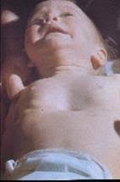
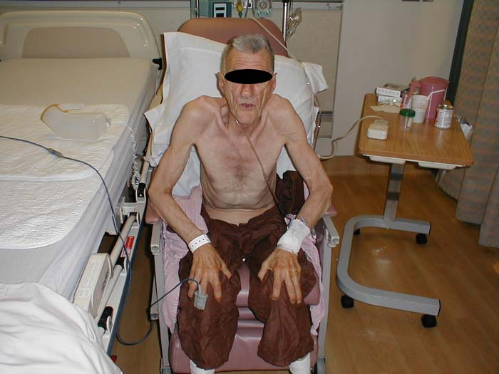
Évaluation initiale : premier coup d’œil
Avant de voir le patient, vous avez :
- Son questionnaire de référence
- Son problème principal
Votre première évaluation lorsque vous franchissez la porte :
Les signes vitaux peuvent être à votre disposition avant que vous n’abordiez un patient ou lors de votre évaluation initiale.
Notes:
Comme vous le savez, vous pouvez en apprendre beaucoup sur votre patient dans les premiers instants de sa visite.
Lorsque vous abordez un patient dans votre établissement, vous devriez déjà avoir beaucoup d’informations provenant de son questionnaire de référence et de la présentation de son problème médical.
Est-il malade ? Est-il là pour les symptômes de la maladie ? Ou est-il ici pour d’autres problèmes médicaux et présente–t-il une légère toux ?
Lorsque vous franchissez la porte et regardez le patient, vous pouvez effectuer une première évaluation de son état clinique.
Comment évalueriez-vous chacun de ces patients ? Pourquoi ?

Slide 52
Évaluation initiale : Antécédents de maladie actuelle pour les symptômes respiratoires
Date d’apparition des symptômes
Type et gravité des symptômes ; effectuer un examen complet des systèmes, le cas échéant
Exposition à des personnes malades, en particulier au domicile ou sur le lieu de travail
Statut vaccinal
Rappelez-vous : « Entièrement vacciné » signifie > deux semaines depuis la dernière dose de la série, de préférence avec les rappels recommandés
Antécédents médicaux, y compris comorbidités
Déterminer les facteurs de risque de maladie grave
Commencer à établir un diagnostic différentiel pour les symptômes présents
Élaborer un plan de soins qui tient compte de la prise en charge des affections comorbides/chroniques (par ex., diabète, insuffisance cardiaque congestive (ICC), VIH ou troubles psychiatriques)
Antécédents sociaux, environnement de travail/domicile, obstacles aux soins
Notes:
1. Date d’apparition : ces symptômes sont-ils nouveaux (au cours des 7 à 10 derniers jours) ou chroniques ? Le patient présente-t-il une toux chronique à la référence, mais avec une nouvelle fièvre ? La détermination de la date d’apparition des symptômes viraux aigus guidera vos recommandations sur la durée d’isolement du patient.
2. Type et gravité des symptômes
3. Exposition aux personnes malades : n’oubliez pas que la COVID-19 peut causer des symptômes très légers, donc même si quelqu’un à votre domicile ou sur votre lieu de travail n’a pas été testé positif ni n’a eu une maladie grave, l’exposition peut expliquer les symptômes actuels de votre patient.
Statut vaccinal : n’oubliez pas que les personnes ne sont complètement immunisées que deux semaines complètes après la dernière dose recommandée de leur premier schéma vaccinal.
Bien que leurs symptômes soient généralement moins sévères, les personnes vaccinées peuvent contracter la COVID-19. Le fait de connaître le statut vaccinal du patient permet néanmoins d’éclairer votre évaluation clinique.
4. Antécédents médicaux, y compris comorbidités : le but est de connaître les antécédents médicaux du patient pour déterminer son risque de complications s’il est atteint de la COVID-19, afin de planifier ses soins médicaux en cas d’affections comorbides et pour établir une liste bien élaborée de diagnostics différentiels afin que le patient reçoive les meilleurs soins en fonction de ses besoins. Cela permettra également d’évaluer l’éligibilité aux antiviraux oraux dans le cas de patients atteints de COVID-19 légère ou modérée.
Les affections cardiopulmonaires telles que la bronchopneumopathie chronique obstructive (BPCO), l’asthme et l’insuffisance cardiaque congestive (ICC) sont importantes à prendre en compte lors de l’élaboration d’un diagnostic différentiel et de l’examen de la stratification du risque de votre patient dans le contexte d’une suspicion de COVID-19.
La maladie rénale chronique, y compris les patients atteints d’insuffisance rénale totale/sous dialyse, présente un risque accru de complications.
Le tabagisme ou d’autres expositions à la fumée peuvent affecter les facteurs de risque cardiopulmonaires.
L’obésité est un facteur de risque de complications de la COVID-19.
Les patients diabétiques peuvent avoir besoin d’un ajustement des médicaments pour gérer les épisodes d’hyper- ou d’hypoglycémie. Ils sont également plus exposés aux complications de la COVID-19 et doivent être surveillés de près pour détecter tout signe de détérioration.
Tout patient dont le système immunitaire est affaibli est exposé à un risque plus élevé de COVID-19 sévère, y compris les personnes atteintes du VIH/SIDA et sous chimiothérapie ou d’autres traitements anticancéreux.
Les troubles psychiatriques et neuropsychiatriques doivent être dépistés, car ils peuvent simuler des altérations de l’état mental ou affecter la capacité du patient à fournir des antécédents complets ou à comprendre un plan de soins.
5. Antécédents sociaux : il est important de connaître votre patient en tant que personne. Même lors d’une brève visite, vous pouvez évaluer des aspects importants de son expérience de vie, tels que son environnement de vie, son réseau de soutien, sa profession et l’accès aux nécessités comme la nourriture, l’eau potable et le transport. Même si ces informations ne semblent pas pertinentes pour l’évaluation clinique, elles sont souvent essentielles pour élaborer un plan de soins efficace.

Slide 53
Toutes les toux ne sont pas dues à la COVID !
Qu’est-ce que cela signifie, et pourquoi faut-il établir un diagnostic différentiel complet (même si l’on est certain que le patient a la COVID-19) ?
Notes:
Qu’est-ce que cela signifie, et pourquoi faut-il établir un diagnostic différentiel complet (même si l’on est certain que le patient a la COVID-19) ?

Slide 54
Symptômes fréquents et diagnostics différentiels
Symptômes | Diagnostics possibles
Toux, essoufflement Fièvre Écoulement nasal, congestion Mal de gorge Céphalées, douleurs corporelles, douleurs musculaires Douleur thoracique Confusion, altération de l’état mental Perte du goût ou de l’odorat* Symptômes gastro-intestinaux (nausées, vomissements, diarrhée)** | COVID-19 Autre maladie respiratoire virale (adénovirus, rhinovirus, etc.) Pneumonie acquise dans la communauté Syndrome coronarien aigu Lésion rénale aiguë/Insuffisance rénale Insuffisance cardiaque congestive (ICC) BPCO/Poussée d’asthme Reflux gastro-œsophagien pathologique/Reflux Autres causes infectieuses (considérez les causes de la fièvre dans votre communauté) Grippe Angine streptococcique Allergies saisonnières Accident vasculaire cérébral/Accident ischémique transitoire Anomalies électrolytiques Gastro-entérite ** Syndrome abdominal aigu ** Causes liées à la grossesse **
Notes:
Les professionnels de santé doivent mettre en balance la possibilité qu’un patient malade soit infecté par la COVID-19 ou autre chose. Ou bien, le patient peut être atteint de la COVID-19 et d’un autre problème médical en même temps ! Cela peut être troublant ou déroutant, mais il est essentiel d’envisager toutes les possibilités lorsqu’on aborde un patient. Si vous n’envisagez qu’un seul diagnostic, vous n’en trouverez qu’un seul, mais les patients peuvent présenter différents diagnostics, et parfois plusieurs choses se déroulent en même temps. Il est important de garder l’esprit ouvert et d’utiliser les antécédents et les outils physiques pour affiner les possibilités.
Remarques supplémentaires : *La perte du goût et de l’odorat est un symptôme unique du SARS-CoV-2 et un facteur prédictif important de statut positif pour la COVID-19. Cependant, il existe des cas d’incidence plus faible de ce symptôme avec le variant Omicron actuel.
**Bien que des symptômes gastro-intestinaux, tels que des vomissements et/ou de la diarrhée, aient été signalés dans 20 à 40 % des cas de COVID, ce sont rarement les seuls symptômes qui se présentent (c.-à-d. qu’ils s’ajoutent généralement à d’autres symptômes tels que la toux, les symptômes respiratoires). Il est important de se rappeler que les symptômes gastro-intestinaux peuvent être dus à la COVID, mais peuvent être également le résultat de nombreux autres processus pathologiques qui doivent être étroitement évalués et pris en charge.

Slide 55
Définitions de cas : COVID-19
Infection asymptomatique : personnes dont le test virologique est positif pour le SARS-CoV-2 mais qui ne présentent pas de symptômes compatibles avec la COVID-19
Maladie légère : personnes qui présentent l’un des signes et symptômes de la COVID-19 (tels que fièvre, toux, mal de gorge, malaise, céphalées, douleurs musculaires, perte du goût et de l’odorat) mais qui n’ont pas d’essoufflement, de dyspnée ou d’imagerie anormale (p. ex., radioscopie du thorax)
Maladie modérée : personnes qui présentent des signes de maladie des voies respiratoires inférieures mais qui maintiennent une saturation en oxygène (SpO₂) ≥ 94 % à l’air ambiant au niveau de la mer
Maladie sévère : personnes qui ont une SpO₂ < 94 % à l’air ambiant au niveau de la mer, une fréquence respiratoire > 30 cycles par minute, ou des infiltrats pulmonaires > 50 %
Maladie critique : personnes souffrant d’insuffisance respiratoire, de choc septique et/ou de défaillance multisystémique
Notes:
Encore une fois, ces définitions de cas sont utiles à examiner et à prendre en compte lorsque vous rencontrez des patients atteints de la COVID-19.Notez que l’accent mis sur les signes vitaux est essentiel
N’oubliez pas que les maladies symptomatiques légères et modérées sont des cibles à envisager dans la stratégie « dépister et traiter ». La gravité de la maladie et la nécessité d’instaurer un traitement doivent être évaluées chez tous les patients.

Slide 56
La majorité des cas de COVID-19 sont légers ou modérés, et cette proportion peut augmenter
Unité de soins intensifs
Soins hospitaliers
Soins primaires et soins communautaires
5 à 10% des patients évalués à l’hôpital développeront une forme sévère de la COVID-19 et nécessiteront des soins intensifs.
10 à 20 % des patients devront être évalués et soignés dans un hôpital, le plus souvent pour administrer une oxygénothérapie médicale.
60 à 70 % des patients peuvent être pris en charge au niveau des soins primaires et se rétablir en toute sécurité à domicile. Encouragez les patients à contacter d’abord le centre de soins primaires pour obtenir des informations, une évaluation et les conseils d’une infirmière ou d’un médecin.
L’isolement est essentiel pour empêcher la propagation du virus pendant que la plupart des patients se rétablissent à domicile.
Notes:
Même avant l’arrivée de la vaccination et d’autres avancées dans la prise en charge médicale de la COVID, la majorité des infections à COVID-19 ne nécessitaient pas de soins hospitaliers.
Environ 80 % des patients positifs à la COVID-19 présentent toujours des symptômes légers ou modérés ; une priorité pour ces patients est de les garder en sécurité, à l’aise et loin des autres afin qu’ils ne transmettent pas la maladie, tout en identifiant et en traitant ceux qui présentent un risque plus élevé de progression de la maladie. De nouveaux traitements comme les antiviraux oraux sont une avancée importante pour prévenir la progression de la maladie, associés à une identification précoce des cas de COVID-19, et à un isolement et des mesures de soutien appropriés pour prévenir la propagation supplémentaire de la maladie.
Les systèmes de soins primaires doivent être prêts à soigner tous les patients de manière sûre et efficace. Cela comprend les patients atteints de la COVID avec des symptômes légers ainsi que d’autres patients qui ont besoin d’autres soins médicaux.
Remarques pour le graphique :
Unité de soins intensifs : moins le nombre de personnes infectées par la COVID-19 est élevé, moins le nombre de patients gravement malades est élevé.
Soins hospitaliers : il se peut que vous voyiez des patients provenant directement de la communauté, ou orientés depuis le centre de soins primaires.
Soins primaires et soins communautaires : Parmi les patients testés positifs, 80 à 90 % d’entre eux peuvent s’auto-isoler à domicile. Certains d’entre eux bénéficieront d’un traitement supplémentaire, et ces patients devront être évalués en termes de vulnérabilités et d’éligibilité aux antiviraux oraux. Certains de ces patients n’auront besoin d’une observation que pour la résolution des symptômes. L’isolement est essentiel pour prévenir la propagation pendant que les patients se rétablissent à domicile.

Slide 57
Questions initiales
Ce patient est-il atteint de la COVID-19 ?
Des tests antigéniques rapides doivent être effectués pour confirmer le statut. Ou vérifiez les résultats d’un test PCR récent ou d’un test rapide effectué à domicile.
Si OUI
Ce patient présente-t-il des symptômes graves ?
Dyspnée, SpO2 ≤ 94 %, nouveaux besoins en O2, confusion, détresse respiratoire, nécessité de recourir à des analyses biologiques ou des examens d’imagerie supplémentaires
Les patients gravs nécessitent un niveau de soins plus élevé ou une admission à l’hôpital
L’éligibilité des patients aux antiviraux oraux doit être évaluée pour les formes légères et modérées.
Ce patient présente-t-il des symptômes depuis moins de 5 jours ?
Notes:
Un test rapide effectué à domicile ou dans un autre établissement peut suffire pour confirmer un cas positif de COVID-19 (confirmer selon les directives locales).
Ce patient devra toujours confirmer l’apparition des symptômes depuis moins de 5 jours et que le test a également été effectué dans ce délai.

Slide 58
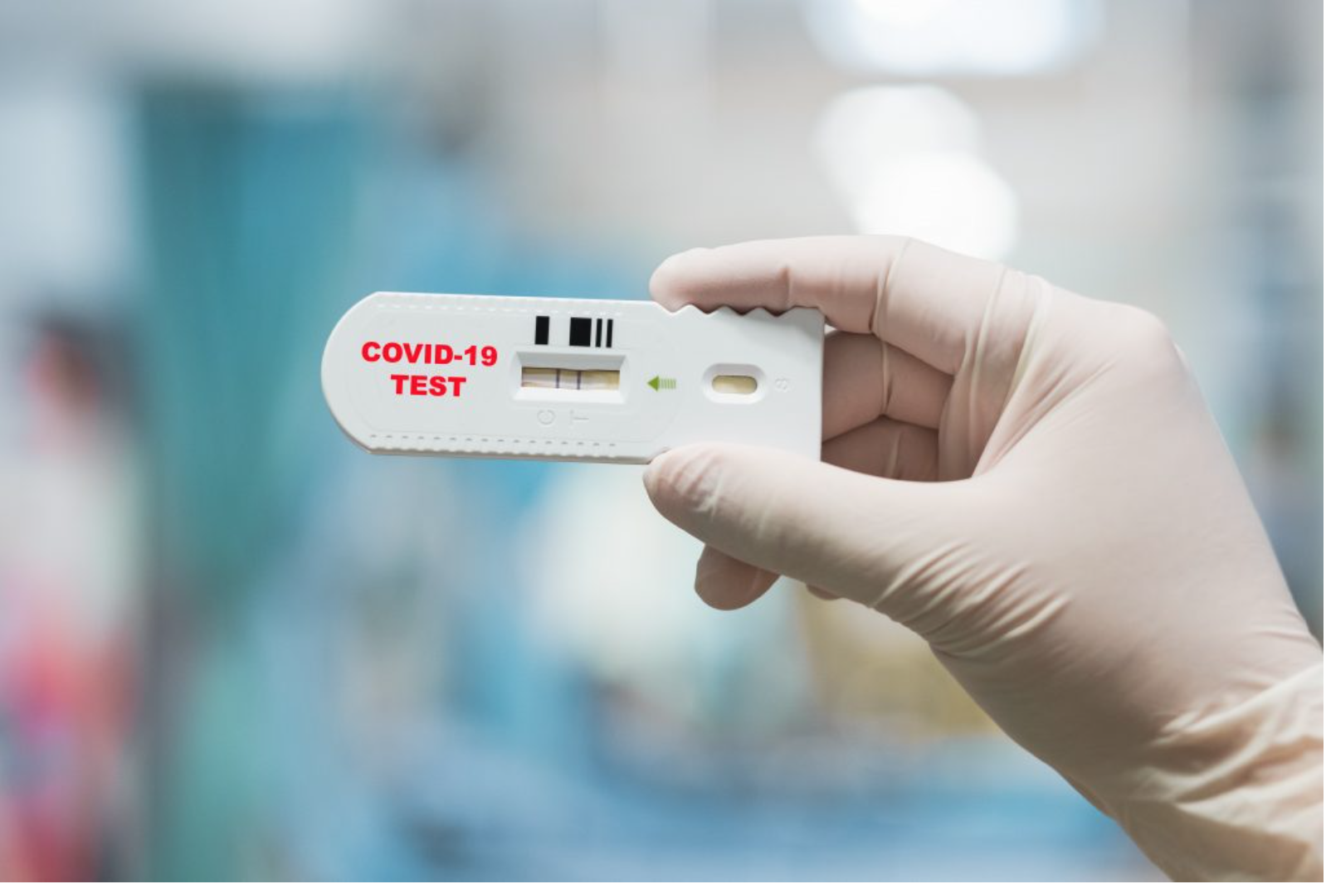
Résultats du test antigénique rapide de la COVID
Notes:
Ce test est positif !

Slide 59
Approches thérapeutiques
Maladie grave/critique :
Nécessitera des soins à l’hôpital, il peut être nécessaire d’organiser le transfert
Les interventions peuvent inclure :
Oxygène, titré et administré comme indiqué
Dexaméthasone : si nouveau besoin en oxygène
Envisager le remdésivir
Envisager le tocilizumab ou le baricitinib
Anticoagulation
Traitement symptomatique
Traitements supplémentaires selon les directives cliniques mises à jour
Maladie légère/modérée :
Peut généralement être surveillée à domicile pour la progression par rapport à la résolution
Envisager l’éligibilité aux antiviraux oraux, « dépister et traiter »
Prise en charge symptomatique/Soins de soutien
Notes:
N’oubliez pas qu’il existe des traitements que nous pouvons proposer aux patients atteints de la COVID-19, y compris des antiviraux oraux pour les patients éligibles atteints d’une maladie légère à modérée, ainsi que d’autres traitements pour les cas plus graves.
Vous pouvez demander au groupe de nommer les traitements qu’il connaît, ceux qui sont disponibles dans les établissements locaux ou dans d’autres endroits.

Slide 60
Dépister et traiter : Identifier et traiter les patients éligibles
Objectif : identifier les patients symptomatiques, dans les 5 jours suivant l’apparition des symptômes, qui répondent aux critères d’éligibilité et traitez-les !
Envisager :
Précautions universelles et PCI
Tous les patients gravement malades sont traités de manière sûre et appropriée
Parcours de soins pour les patients les plus gravement malades
Surveillance de la résolution des symptômes chez les patients moins gravement malades
Notes:
Il s’agit de la description de base de la stratégie « dépister et traiter ».
N’oubliez pas qu’il ne s’agit pas d’une entité indépendante, mais qu’elle s’inscrit dans les soins généraux des patients atteints de la COVID-19.
La stratégie « dépister et traiter » est la meilleure stratégie de soins pour les patients atteints de la COVID-19 qui répondent aux critères d’éligibilité. Nous devons travailler dur pour identifier ces patients afin qu’ils puissent obtenir les meilleurs résultats cliniques possibles !

Slide 61
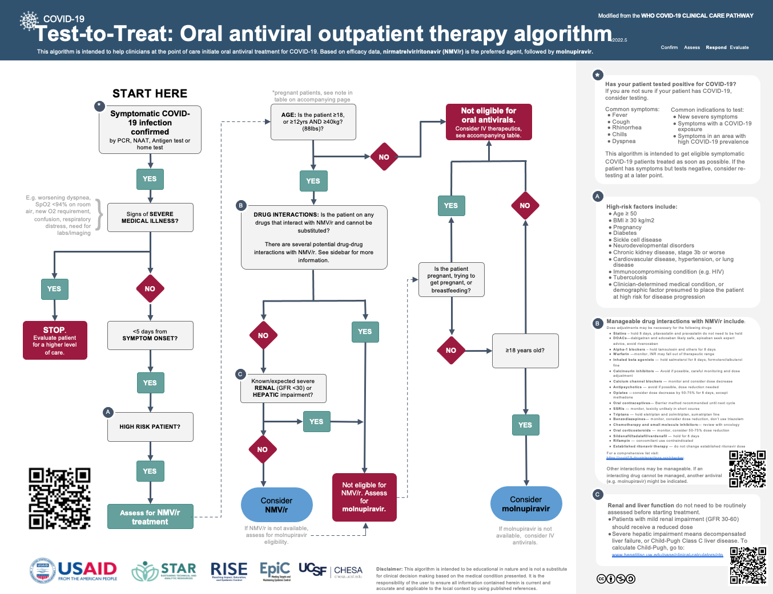
Algorithme de la stratégie « dépister et traiter »
Notes:
Le patient présente-t-il une infection à COVID-19 symptomatique confirmée ?
Le patient ne présente-t-il AUCUN signe de maladie grave ? N’oubliez pas que si le patient présente une maladie grave, il doit être traité, stabilisé si nécessaire et admis à l’hôpital ou transféré de manière sûre, le cas échéant.
Moins de 5 jours se sont-ils écoulés depuis l’apparition des symptômes ? Si OUI, passez à l’algorithme.

Slide 62
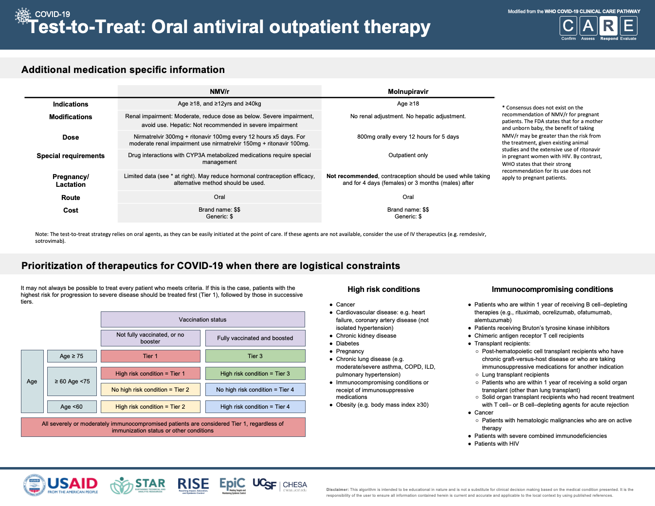
Notes:
Cette deuxième page du guide « dépister et traiter » fournit des recommandations spécifiques supplémentaires concernant la posologie du Paxlovid (nirmatrelvir/ritonavir) et du molnupiravir.
Elle fournit également un cadre pour envisager la hiérarchisation des traitements en cas de pénuries de médicaments ou d’autres contraintes logistiques, en hiérarchisant le traitement pour les populations les plus vulnérables dont il a été prouvé qu’elles connaissent le changement le plus significatif dans les résultats lorsqu’elles sont traitées.

Slide 63
Que se passe-t-il si mon patient ne répond pas aux critères de la stratégie « dépister et traiter » ?
Cela ne signifie pas que nous ne pouvons pas aider ce patient. Administrez le traitement recommandé habituel !
Envisagez une approche standardisée de la surveillance dans la communauté, soins à domicile avec points de contrôle.
Soins de soutien pour le contrôle des symptômes.
Isolement pour le confinement des maladies.
Les patients nécessitant un niveau de soins plus élevé doivent être stabilisés et admis à l’hôpital ou transférés.
Notes:
Nous voulons traiter autant de personnes que possible qui répondent aux critères d’éligibilité. Mais n’oubliez pas que si un patient ne répond pas aux critères, nous ne devons pas prescrire les médicaments. Parallèlement, cela ne signifie pas que nous n’avons rien à lui offrir.
Les patients atteints d’une forme légère ou modérée bénéficieront de diverses mesures de soutien (acétaminophène, médicaments contre la toux, autre prise en charge des symptômes) et d’une surveillance de la progression de la maladie.

Slide 64
Traitement contre la COVID fondé sur des données probantes
Les données probantes changent rapidement à mesure que de nouveaux traitements sont disponibles. Il est important de se tenir au courant des directives nationales et mondiales
Ces ressources sont excellentes pour rester à jour concernant les traitements et les directives relatifs à la COVID :
NIH COVID-19 Treatment Guidelines
Open Critical Care
Therapeutics and COVID-19: Living Guidelines
Consultez également régulièrement vos directives locales et nationales.
Notes:
Voici des ressources supplémentaires pour un traitement régulièrement mis à jour basé sur des données probantes contre la COVID-19. La science évolue, nous nous efforçons tous de continuer à fournir les meilleurs soins à nos patients à tout moment.
Vous pouvez utiliser ce temps pour accéder à ces ressources, discuter des différentes approches d’intégration de la pratique fondée sur des données probantes dans divers contextes cliniques, ainsi que pour examiner et discuter des directives nationales.

Slide 65
Focus sur la stratégie « dépister et traiter » : données probantes, justification et pratique

Slide 66
Objectifs
Passez en revue les recommandations posologiques, y compris les indications et contre-indications, pour les antiviraux oraux.
Renforcez la confiance et la compétence pour prendre en charge les patients éligibles avec un traitement antiviral oral.
Appliquez la connaissance de la stratégie « dépister et traiter » dans divers scénarios de cas.

Slide 67

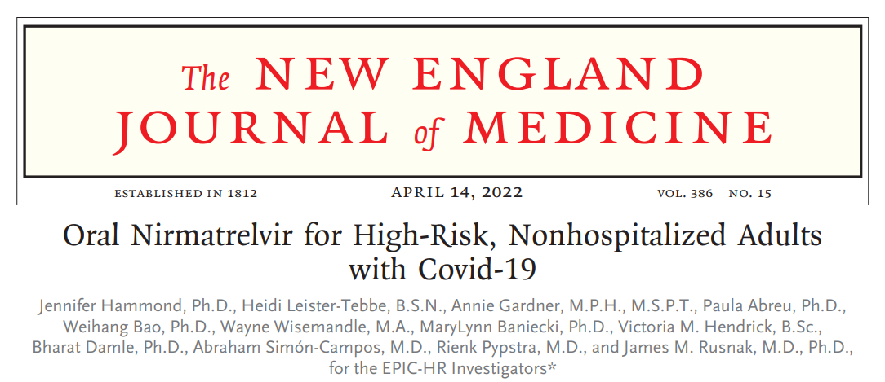
Contexte : données probantes
Le schéma nirmatrelvir (NMV) plus ritonavir (Paxlovid^{R}) démontre récemment une réduction de 88 % du risque de progression vers une forme grave de la Covid-19 par rapport au placebo chez les adultes symptomatiques, non vaccinés, non hospitalisés.
Le traitement précoce par molnupiravir (Lagevrio) a réduit le risque d’hospitalisation ou de décès chez les adultes à risque non vaccinés atteints de la Covid-19 de 30 à 50 %.
Décembre 2021 : les deux médicaments ont été approuvés avec une autorisation d’utilisation d’urgence (EUA, Emergency Use Authorization)
Avril 2022 : l’OMS publie des recommandations sur l’utilisation d’antiviraux oraux pour le traitement des patients diagnostiqués avec une forme légère à modérée de COVID-19 à haut risque de COVID-19 grave
67
Notes:
Ces études constituent certaines des premières données probantes à l’appui de l’utilisation de médicaments antiviraux oraux chez les patients atteints de la COVID-19.
Les médicaments sont toujours approuvés en vertu d’une autorisation d’utilisation d’urgence, mais il existe également des directives mondiales, telles que décrites par l’OMS, qui appuient l’utilisation d’antiviraux oraux pour les patients à risque atteints de COVID-19 légère à modérée.
Le Paxlovid de Pfizer est préqualifié par l'OMS, de même que le générique de l'Hétéro molnupiravir.

Slide 68
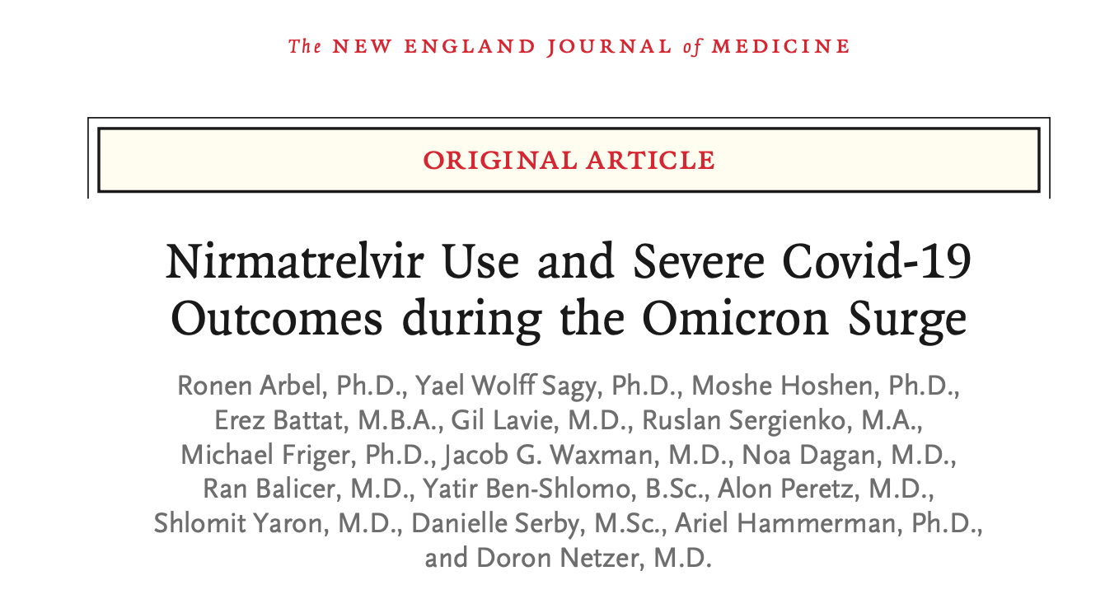
Évolution des données probantes
Variants en évolution
Réduction toujours significative des hospitalisations et des décès chez les patients > 65 ans présentant un pic d’Omicron
Attente des résultats des études en cours car les données probantes évoluent rapidement
La stratégie « dépister et traiter » pour améliorer l’accès aux soins dispose de données probantes solides (VIH, etc.)
Arbel R, Wolff Sagy Y, Hoshen M, Battat E, Lavie G, Sergienko R, Friger M, Waxman JG, Dagan N, Balicer R, Ben-Shlomo Y, Peretz A, Yaron S, Serby D, Hammerman A, Netzer D. Nirmatrelvir Use and Severe Covid-19 Outcomes during the Omicron Surge. N Engl J Med. 1er septembre 2022 ; 387(9) :790-798. doi : 10.1056/NEJMoa2204919. Epub 24 août 2022. PMID : 36001529.
68
Notes:
N’oubliez pas que les données probantes continuent d’évoluer et que les études continuent de surveiller l’efficacité des antiviraux oraux avec de nouveaux variants, l’adoption accrue de la vaccination, etc.
Les directives mondiales basées sur des données probantes continuent de présenter des résultats importants dans les populations vulnérables et éligibles, avec l’instauration en temps opportun d’antiviraux oraux contre la COVID-19.
En outre, cette stratégie visant à améliorer l’accès aux soins est un modèle connu pour le VIH, la TB et d’autres processus pathologiques, et a un impact plus large sur le renforcement des systèmes de santé.

Slide 69
Algorithme de la stratégie « dépister et traiter »
Notes:
Il s’agit de l’algorithme de la stratégie « dépister et traiter ».
Passez maintenant en revue cet algorithme dans la session d’enseignement. Ciblez les points de décision importants et, pour la première partie de cette session, nous allons discuter du nirmatrelvir/ritonavir, également connu sous le nom de Paxlovid. L’étoile marque le point de l’algorithme dans lequel vous avez effectué le dépistage pour envisager de traiter en fonction des symptômes, de l’absence de symptômes sévères et de la chronologie. Il est temps de considérer le NMV/r.

Slide 70
Traitement de première intention : Paxlovid (nirmatrelvir/ritonavir)
Inhibiteur de la protéase du SARS-CoV-2 (3CLpro), empêchant ainsi le clivage de la polyprotéine virale qui est nécessaire pour que les protéines virales deviennent fonctionnelles
Indications :
COVID-19 symptomatique confirmée
Symptômes légers à modérés
Dans les 5 jours suivant l’apparition des symptômes
Âge > 12 ans
Poids > 40 kg
Critères à haut risque :
Âge > 50 ans, en particulier ceux âgés de >= 65 ans ou non vaccinés âgés de 50 à 64 ans
Comorbidités telles que maladie pulmonaire, hypertension, diabète, maladie rénale chronique, état immunodéprimé, VIH
IMC > 30
Contre-indications :
> 5 jours de symptômes
COVID-19 sévère ou critique
Absence de symptômes
Patients atteints d’une maladie rénale ou hépatique sévère (voir algorithme de la stratégie « dépister et traiter »).
Patients allergiques à l’un des composants du médicament.
Patients qui ne peuvent pas avaler des comprimés entiers. Les médicaments antiviraux oraux ne doivent pas être coupés ou écrasés et doivent être avalés entiers.
Patients prenant un médicament contre-indiqué avec nirmatrelvir/ritonavir, sauf si le médicament peut être interrompu ou ajusté en fonction de la dose.
Notes:
Paxlovid (nirmatrelvir/ritonavir) est le traitement de première intention dans la stratégie « dépister et traiter » et parmi les antiviraux oraux.
Les indications et contre-indications sont énumérées ici.

Slide 71
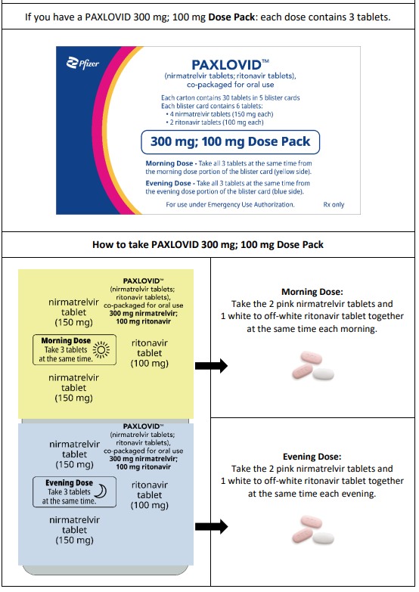
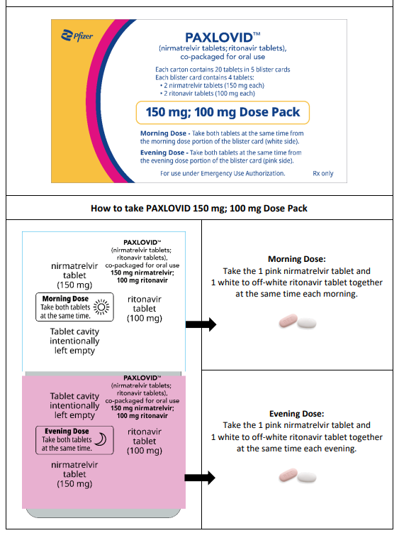
Focus sur : antiviraux oraux dans la stratégie « dépister et traiter »
Posologie habituelle du Paxlovid
Posologie rénale : filtration glomérulaire de 30 à 60
Notes:
Il s’agit d’exemples d’emballage et de posologie typiques, y compris la posologie habituelle et la posologie rénale.
Veuillez noter que la dose rénale est de moitié la dose de nirmatrelvir (150 mg), dose habituelle de ritonavir (100 mg)

Slide 72
Paxlovid : instructions destinées au patient
Avalez les comprimés en entier. Ne pas mâcher, casser ou écraser les comprimés.
Prenez le Paxlovid avec ou sans nourriture.
N’arrêtez pas de prendre le Paxlovid sans en parler à votre professionnel de santé, même si vous vous sentez mieux.
Si vous oubliez de prendre une dose de Paxlovid dans les 8 heures suivant l’heure habituelle de prise, prenez-le dès que vous vous en souvenez. Si vous oubliez une dose pendant plus de huit heures, sautez cette dose oubliée et prenez la dose suivante à l’heure habituelle. Ne prenez pas deux doses de Paxlovid en même temps.
Si vous prenez trop de Paxlovid, appelez votre professionnel de santé ou rendez-vous immédiatement au service des urgences de l’hôpital le plus proche.
Si vous prenez un médicament contenant du ritonavir ou du cobicistat pour traiter l’hépatite C ou le virus de l’immunodéficience humaine (VIH), vous devez continuer à prendre votre médicament comme prescrit par votre professionnel de santé. Adressez-vous à votre professionnel de santé si vous commencez à vous sentir moins bien ou si vous ne vous sentez pas mieux après cinq jours.
Notes:
Il s’agit des instructions générales destinées au patient pour le Paxlovid.

Slide 73
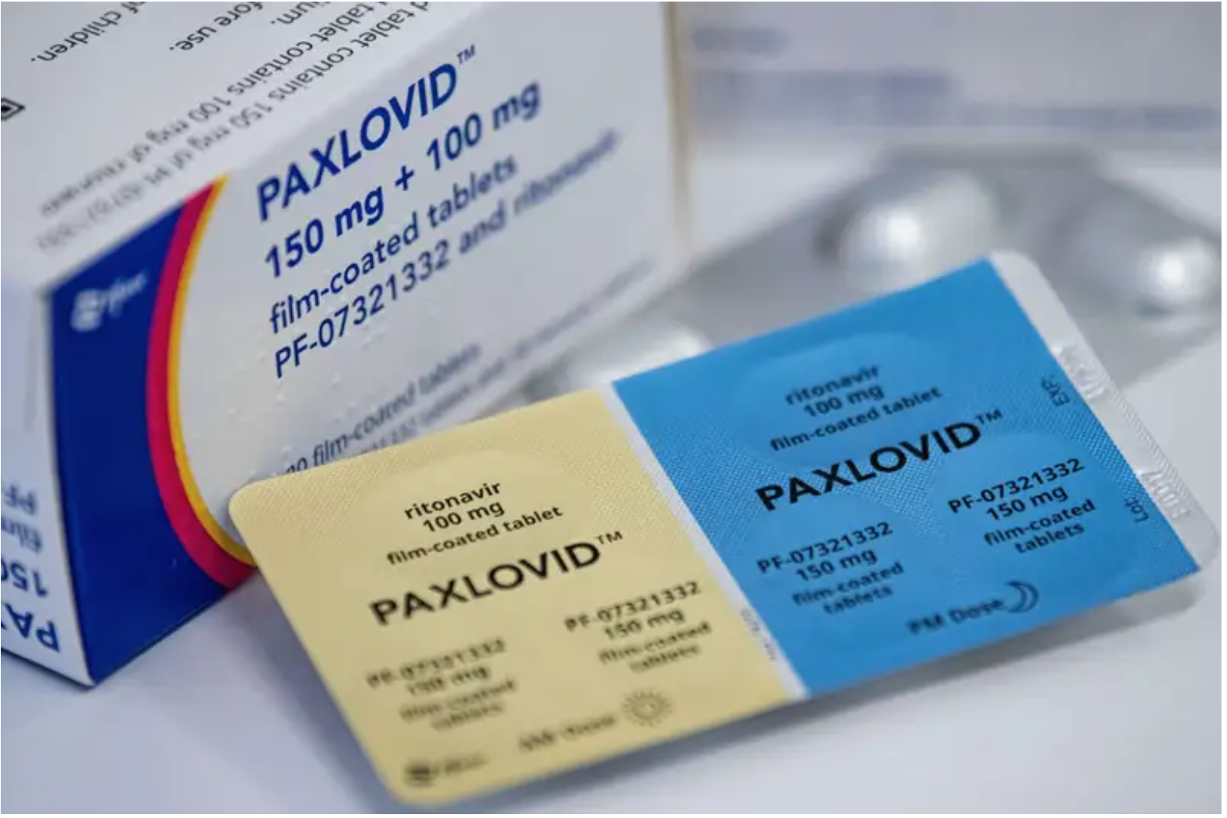
Paxlovid : conditionnement de la dose
Notes:
Image servant à expliquer les instructions relatives au conditionnement/à l’administration de la dose. Le conditionnement de la dose est conçu pour faciliter l’observance du traitement par les patients !

Slide 74
Paxlovid : contre-indications et effets secondaires
Ne prenez jamais Paxlovid si :
Vous êtes allergique au nirmatrelvir, au ritonavir ou à l’un des composants contenus dans le Paxlovid.
Vous souffrez d’une maladie hépatique ou rénale significative (voir algorithme).
Effets secondaires possibles du Paxlovid :
Altération du goût ; diarrhée ; hypertension artérielle ; douleurs musculaires ; douleurs abdominales ; nausées et sensation de malaise général
Réactions d’hypersensibilité : urticaire ; difficultés à avaler ou à respirer ; gonflement de la bouche, des lèvres ou du visage ; serrement de la gorge ; enrouement ; éruption cutanée
Hépatotoxicité : perte d’appétit, jaunissement de la peau et du blanc des yeux (jaunisse), urine foncée, selles pâles et démangeaisons cutanées, douleur dans la région de l’estomac (abdominale)
Résistance aux médicaments contre le VIH : si vous avez une infection par le VIH non traitée, le Paxlovid peut empêcher certains médicaments contre le VIH de fonctionner de façon optimale à l’avenir.
Peut provoquer des effets secondaires gastro-intestinaux si vous êtes intolérant au lactose ou au galactose, ou avez un déficit en lactase ou une malabsorption du glucose-galactose ; le nirmatrelvir contient beaucoup de lactose.
Notes:
Il s’agit des contre-indications et des effets secondaires typiques.

Slide 75
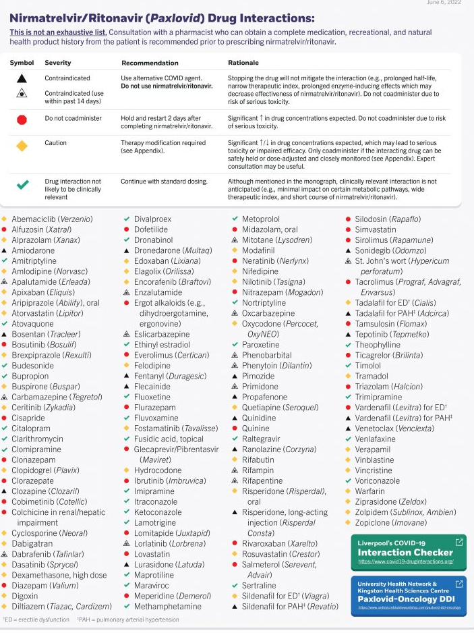
Interactions médicamenteuses
Ne vous laissez pas intimider par la liste des interactions médicamenteuses potentielles avec le Paxlovid.
La plupart sont des médicaments rares ou peu fréquents
La plupart des médicaments courants peuvent être facilement arrêtés pendant le traitement, ou la dose peut être réduite
Plusieurs ressources à consulter :
VÉRIFICATEUR D’INTERACTIONS MÉDICAMENTEUSES POUR LA COVID-19
Votre équipe de pharmacie
Notes:
Il est important de souligner : bien que la dose de Paxlovid ait une longue liste d’interactions médicamenteuses, il s’agit généralement d’un médicament sûr !
Le vérificateur d’interactions médicamenteuses pour la COVID-19 se trouve en lien. Cliquez sur ce lien pendant la formation et entraînez-vous à l’utiliser.
Ajoutez des médicaments types pour votre population de patients, et pratiquez la vérification pour voir s’il y a des problèmes avec l’utilisation du Paxlovid. Bien que cette liste semble longue et intimidante, il est assez facile de la parcourir et de faire des recommandations pour l’utilisation du Paxlovid.
Il est également important de rappeler que ce médicament n’est prescrit que pendant 5 jours. Par conséquent, il arrive qu’un patient doive arrêter un médicament concomitant pendant ces jours et quelques jours après. Il ne s’agit pas d’un traitement à long terme, mais d’une intervention à court terme pour améliorer les résultats. Cela est gérable et devient plus facile avec la pratique !

Slide 76
Informations supplémentaires : ajustement de la dose de Paxlovid
Par exemple, si votre patient prend de l’alprazolam...
L’alprazolam est principalement métabolisé par le CYP3A4. Des études d’interaction avec le ritonavir ont montré une inhibition du métabolisme de l’alprazolam après l’introduction du ritonavir, mais aucun effet inhibiteur significatif à l’état d’équilibre.
Par conséquent, les concentrations d’alprazolam peuvent être augmentées par le ritonavir
Une réduction de la dose pendant et trois jours après la prise de Paxlovid est recommandée
Des traitements alternatifs doivent être utilisés pendant l’utilisation de Paxlovid et l’utilisation d’alprazolam peut être reprise 4 jours après la dernière dose de Paxlovid
Si un patient ne peut pas tolérer la réduction de la dose ou un autre traitement, il doit être surveillé pour détecter une dépression respiratoire et une somnolence mettant en jeu le pronostic vital
VÉRIFICATEUR D’INTERACTIONS MÉDICAMENTEUSES POUR LA COVID-19
Notes:
Un bon cas à examiner. Possibilité également d’accéder au vérificateur d’interactions médicamenteuses une nouvelle fois

Slide 77
Paxlovide et grossesse
*La grossesse est un facteur de risque de développer une forme grave de la COVID-19, et les patientes enceintes doivent discuter des risques et bénéfices avec leur professionnel(le) de santé.
Il n’existe actuellement aucun consensus sur la recommandation de Paxlovid pour les patientes enceintes. La Food and Drug Administration indique que pour une mère et un enfant à naître, le bénéfice de la prise de Paxlovid peut être supérieur au risque du traitement, compte tenu des études existantes chez l’animal et de l’utilisation importante du ritonavir chez les femmes enceintes infectées par le VIH.
En revanche, l’OMS indique que leur forte recommandation ne s’applique pas aux patientes enceintes.
Consultez vos directives locales pour obtenir des recommandations spécifiques et des informations mises à jour.

Slide 78
Algorithme de la stratégie « dépister et traiter »
Notes:
Le point de décision du molnupiravir, l’antiviral oral de deuxième intention, est marqué ici par une ÉTOILE ROUGE.
Si un patient répond aux critères/est éligible au traitement, mais ne peut pas prendre de NMV/r, il faut alors envisager d’utiliser le molnupiravir.
Pour les endroits où seul le molnupiravir est disponible, vous pouvez sauter cette séquence pour le moment. Cependant, il est probable qu’à l’avenir ces deux médicaments seront disponibles, et il est donc important de revoir les indications et les contre-indications pour chacun d’eux.

Slide 79
Traitement de deuxième intention : molnupiravir
Inhibiteur de la réplication du SARS-CoV-2
Indications
COVID-19 symptomatique confirmée
Symptômes légers à modérés
Dans les 5 jours suivant l’apparition des symptômes
Âge > 18 ans
Critères à haut risque :
Âge ≥ 65 ans indépendamment du statut vaccinal ; ou > 50 à 64 ans si non vacciné
Comorbidités telles que maladie pulmonaire, hypertension, diabète, maladie rénale chronique, état immunodéprimé, VIH
IMC > 30
Contre-indications :
Grossesse
Enfants < 18 ans, risque possible de toxicité osseuse et cartilagineuse
Notes:
Voici les indications et contre-indications du molnupiravir.
Il est important de noter que la grossesse est une contre-indication au molnupiravir qui sera abordée plus en détail dans quelques diapositives.

Slide 80
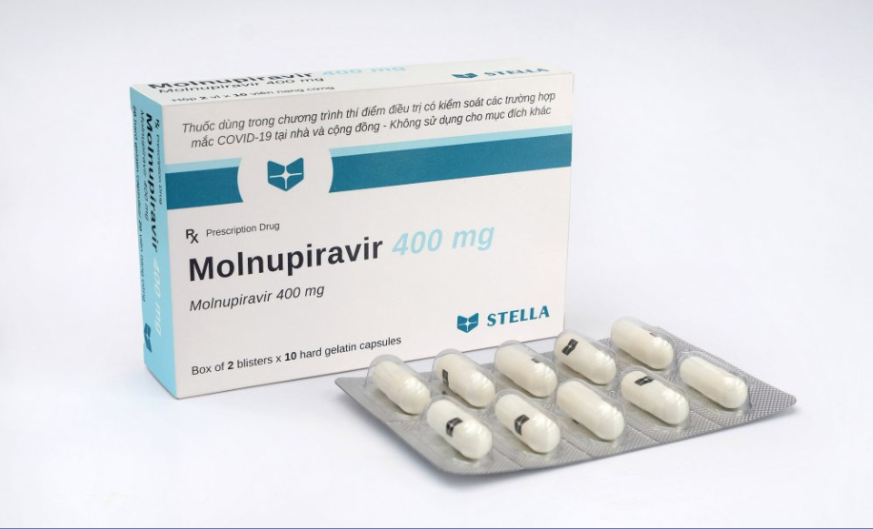
Focus sur : antiviraux oraux dans la stratégie « dépister et traiter » : molnupiravir
Instructions posologiques :
La posologie chez les patients adultes est de 800 mg (quatre gélules de 200 mg) par voie orale toutes les 12 heures pendant 5 jours
Prenez le MOLNUPIRAVIR avec ou sans nourriture.
Suivez le traitement complet de 5 jours pour une efficacité maximale.
Ne pas prendre pendant plus de 5 jours consécutifs.
Si vous oubliez une dose :
Moins de 10 heures, prenez-le, puis reprenez le programme normal
Plus de 10 heures, attendez jusqu’à la dose suivante, ne doublez pas la dose ;

Slide 81
Focus sur : antiviraux oraux dans la stratégie « dépister et traiter » : molnupiravir
Effets secondaires possibles du MOLNUPIRAVIR :
Réactions d’hypersensibilité : urticaire ; rythme cardiaque rapide ; difficultés à avaler ou à respirer ; gonflement de la bouche, des lèvres ou du visage ; serrement de la gorge ; enrouement ; éruption cutanée
Le plus souvent : diarrhée, nausées et étourdissements.
Anomalies hématologiques ou chimiques ultérieures occasionnelles (observées dans les études chez l’animal)
Notes:
La recommandation en matière de contraception est très importante pour les prescripteurs du molnupiravir.
La contraception doit être utilisée pendant le traitement ainsi que pendant quatre jours après l’utilisation chez les femmes et pendant trois mois après la prise chez les hommes.

Slide 82
Molnupiravir et grossesse
Le molnupiravir est contre-indiqué pendant la grossesse
Contraception recommandée pendant le traitement et pendant quatre jours après le traitement pour les femmes,
La contraception est recommandée pendant le traitement et pendant 3 mois après le traitement pour les hommes.
L’allaitement n’est pas recommandé pendant le traitement par molnupiravir et pendant quatre jours après la dernière dose. Une personne qui allaite doit envisager d’interrompre l’allaitement et de pomper et jeter le lait pendant le traitement et pendant quatre jours après la dernière dose.
Notes:
Bon moment pour discuter de la façon de conseiller les patients de manière appropriée, en particulier les hommes qui nécessitent une contraception plus longue après le traitement par molnupiravir.

Slide 83
Cas pratique n° 1
Une femme de 65 ans se présente à l’hôpital.
Elle présente une toux, de la fièvre et un contact connu avec un membre de sa famille qui a récemment été testé positif à la COVID-19.
Signes vitaux : Fréquence cardiaque : 88 ; oxymétrie de pouls : 97 % ; Fréquence respiratoire : 14 ; TA 120/70 ; Temp. 37,6 °C
Cliniquement stable, sans essoufflement apparent.
Que voulez-vous savoir ?
Notes:
Voici une série de cas pratiques pour les professionnels de santé.
Comment pouvez-vous lancer l’algorithme de la stratégie « dépister et traiter » ?

Slide 84
Cas pratique n° 1 : suite
Cette patiente est-elle atteinte de la COVID ?
Le test antigénique rapide est positif.
Ce patient présente-t-il des symptômes graves ?
Non, ses symptômes appartiennent à la catégorie légère.
A-t-elle présenté des symptômes pendant moins de cinq jours ?
Oui, ses symptômes ont commencé il y a deux jours.
Étape suivante : évaluer l’éligibilité au traitement antiviral oral
Notes:
Trois questions importantes.
Les réponses sont positives, poursuivez maintenant l’algorithme.

Slide 85
Cas pratique n° 1 : suite
Cette patiente est-elle une patiente à haut risque ?
Oui, elle répond aux critères d’âge.
Prend-elle également des médicaments qui pourraient être contre-indiqués ou nécessiter un ajustement ?
Non, elle ne prend aucun autre médicament.
Souffre-t-elle d’une maladie rénale ou hépatique connue ?
Non, elle n’a pas d’autres maladies connues.
Cette patiente peut prendre du Paxlovid !
Notes:
Ce cas (et les cas suivants) permet de discuter des étapes de l’évaluation du patient, y compris les critères de traitement par antiviraux oraux, les questions essentielles à poser (comme les autres médicaments et les problèmes de santé).
Pour certains endroits où différents médicaments sont disponibles (par exemple, le molnupiravir est disponible tandis que le Paxlovid ne l’est pas), cet apprentissage peut-il être prolongé en réfléchissant – ce patient est-il un candidat pour le molupiravir ? Dans ce cas, oui - si le Paxlovid n’est pas disponible et que le molnupiravir est disponible, alors le patient est un candidat pour le molnupiravir.

Slide 86
Cas pratique n° 2
Un homme de 35 ans se présente à l’hôpital.
Il présente une toux, de la fièvre et un contact connu avec un membre de sa famille qui a récemment été testé positif à la COVID-19.
Signes vitaux : Fréquence cardiaque : 112 ; Fréquence respiratoire : 24 ; SpO2 : 90 % ; TA 110/70 ; Temp. 37,6 °C
Semble essoufflé, parle en phrases de trois à cinq mots ; capable de répondre à des questions avec un état mental normal
Notes:
Quelles sont vos questions initiales lorsque vous évaluez ce patient ?
Des signaux d’alarme ?

Slide 87
Cas pratique n° 2 : suite
Ce patient est-il atteint de la COVID ?
Forte probabilité. Doit effectuer un test si disponible pour confirmer. Risque élevé sur le plan clinique, le considérer comme positif.
Ce patient présente-t-il des symptômes graves ?
Oui, il est instable, sa saturation en oxygène est faible et son travail respiratoire est élevé. Il a besoin d’oxygène médical et d’une admission plutôt qu’un transfert.
Étape suivante : initier un traitement, si disponible, avec de l’oxygène ; envisager une admission plutôt qu’un transfert ; envisager des traitements supplémentaires (en fonction de l’environnement)
Notes:
C’est une excellente opportunité de réfléchir au plan de prise en charge d’un cas sévère de COVID ?
Quelles sont les ressources disponibles dans votre espace clinique ? Quel est le plan de sécurité pour le transfert si celui-ci est nécessaire ?
Prenez quelques minutes pour discuter et planifiez ce scénario.

Slide 88
Cas pratique n° 3
Une femme de 27 ans se présente à l’hôpital.
Elle présente une toux, un malaise et a récemment pris le bus avec un groupe de personnes qui toussaient.
Signes vitaux : Fréquence cardiaque 89 ; Fréquence respiratoire : 12 ; SpO2 : 98 % ; TA 120/73 ; Temp. 36,5 °C
Semble stable, capable de répondre aux questions de manière appropriée, pas d’augmentation du travail respiratoire, ne présente pas d’essoufflement

Slide 89
Cas n° 3 : suite
Ce patient est-il atteint de la COVID ?
Les résultats de tests rapides dans votre clinique confirment la COVID-19.
Ce patient présente-t-il des symptômes graves ?
Non, elle répond à la définition de cas de COVID-19 légère.
A-t-elle présenté des symptômes pendant moins de cinq jours ?
Oui, les symptômes sont apparus trois jours auparavant
Étape suivante : évaluer l’éligibilité au traitement antiviral oral

Slide 90
Cas n° 3 : suite
Critères à haut risque :
Âge ≥ 65 ans indépendamment du statut vaccinal ; ou > 50 à 64 ans si non vacciné
IMC ≥ 30 kg/m2
Grossesse
Diabète
Drépanocytose
Troubles neurodéveloppementaux
Maladie rénale chronique, stade 3b ou pire
Maladie cardiovasculaire, hypertension ou maladie pulmonaire
Affection immunodéprimante (par ex., VIH)
Tuberculose
Affection médicale déterminée par le clinicien, ou facteur démographique présumé exposant le patient à un risque élevé de progression de la maladie
Cette patiente ne répond à aucun des critères suivants :
Aucune indication pour le Paxlovid
Notes:
Pour une femme de 27 ans, vous pouvez souhaiter vous renseigner sur la méthode de contraception et/ou la date des dernières règles afin d’évaluer si une grossesse est possible chez cette patiente à faible risque.
Envisagez de proposer un test de grossesse s’il change la prise de décision clinique.

Slide 91
Cas pratique n° 4
Un homme de 45 ans se présente à l’hôpital.
Il présente une toux, un malaise et s’est rendu récemment dans une église où cinq autres personnes ont ensuite reçu un diagnostic de COVID
Signes vitaux : Fréquence cardiaque 93 ; Fréquence respiratoire 14 ; SpO2 : 96 % ; TA 125/83 ; Temp. 38,0 °C
Semble stable, capable de répondre aux questions de manière appropriée, pas d’augmentation du travail respiratoire, pas d’essoufflement

Slide 92
Cas n° 4 : suite
Ce patient est-il atteint de la COVID ?
Oui, confirmé par un test antigénique rapide.
Ce patient présente-t-il des symptômes graves ?
Non, il répond à la définition de cas d’infection légère
A-t-il présenté des symptômes pendant moins de cinq jours ?
Oui, ses symptômes ont commencé la veille.

Slide 93
Cas n° 4 : suite
Ce patient est-il un patient à haut risque ?
Oui, sur la base de ses antécédents, vous apprenez que le patient souffrait d’une maladie rénale chronique, avec un débit de filtration glomérulaire inférieur à 45 ;
Prend-il également des médicaments contre-indiqués ou nécessitant un ajustement ?
Il ne prend que du métoprolol
Vous pouvez consulter https://www.covid19-druginteractions.org/checker pour voir s’il y a des interactions.
Quel est le plan approprié pour ce patient ?
Ce patient est un bon candidat pour le Paxlovid ! Doit être administré à la dose rénale, demi-dose de nirmatrelvir.
Notes:
Remarque : une analyse sanguine de confirmation n’est pas nécessaire ou recommandée pour les patients atteints d’insuffisance rénale chronique.
Prise de décision possible sur la base des antécédents complets et des dossiers physiques et médicaux antérieurs.

Slide 94
Cas pratique n° 5
Une femme de 55 ans se présente à l’hôpital.
Elle présente un malaise, de la fièvre, des maux de gorge et une congestion depuis 2 jours.
Signes vitaux : Fréquence cardiaque 85 ; Fréquence respiratoire 14 ; SpO2 : 97 % ; PA 117/75 ; Temp. 38,4 °C
Pas de détresse aiguë, éveillée, répond aux questions, pas d’augmentation du travail respiratoire ou d’essoufflement.

Slide 95
Cas n° 5 : suite
Ce patient est-il atteint de la COVID ?
Oui, confirmé par un test antigénique rapide.
Ce patient présente-t-il des symptômes graves ?
Non, elle répond aux critères de symptômes légers.
A-t-elle présenté des symptômes pendant moins de cinq jours ?
Oui, ses symptômes ont commencé il y a deux jours.

Slide 96
Cas n° 5 : suite
Cette patiente est-elle une patiente à haut risque ?
Oui, sur la base de ses antécédents, vous apprenez qu’elle a une maladie hépatique significative, décrite auparavant comme de classe C de Child-Pugh
Quel est le plan approprié pour cette patiente ?
Cette patiente ne peut pas prendre de Paxlovid, mais elle est candidate au molnupiravir, en raison du facteur de risque et sans autre contre-indication.
Prescrivez du molnupiravir !
Notes:
Le molnupiravir n’est PAS contre-indiqué chez les patients atteints d’une maladie hépatique ou rénale avancée.
Ce lien est un calculateur permettant de déterminer la gravité de la maladie hépatique. https://www.hepatitisc.uw.edu/page/clinical-calculators/ctp
Si vous n’êtes pas sûr de la classification exacte, mais que vous avez d’autres raisons de penser qu’elle est sévère, vous pouvez opter pour le molnupiravir.
Comme cette patiente est ménopausée, ce qu’elle vous a confirmé, elle n’a pas besoin de conseils supplémentaires concernant la grossesse ou la contraception.

Slide 97
Cas pratique n° 6
Un homme de 54 ans se présente à l’hôpital.
Il a de la fièvre, mal à la gorge et une congestion. Il a également une légère toux, et 3 autres personnes de son domicile ont été malades au cours des derniers jours. Ses symptômes ont commencé il y a deux jours.
Signes vitaux : Fréquence cardiaque 76 ; Fréquence respiratoire : 12 ; SpO2 : 98 % ; TA 118/65 ; Temp. 37,9 °C
Le patient n’éprouve pas de difficultés à respirer, ses poumons sont dégagés, il est alerte et orienté, pas de détresse aiguë.

Slide 98
Cas n° 6 : suite
Ce patient est-il atteint de la COVID ?
Oui, confirmé par un test antigénique rapide.
Ce patient présente-t-il des symptômes graves ?
Non, il ne répond pas aux critères de maladie sévère. Son oxygénation est normale.
A-t-il présenté des symptômes pendant moins de cinq jours ?
Oui, ses symptômes ont commencé il y a deux jours.

Slide 99
Cas n° 6 : suite
Ce patient est-il un patient à haut risque ?
Oui, en posant des questions supplémentaires, vous apprenez qu’il est diabétique, a un taux élevé de cholestérol et est infecté par le VIH
Prend-il également des médicaments qui pourraient être contre-indiqués ou nécessiter un ajustement ?
Oui, il prend du biktarvy (bictégravir/emtricitabine/ténofovir alafénamide) pour le VIH, qui est bien contrôlé, de la metformine pour le diabète et de la simvastatine pour son cholestérol.
Souffre-t-il d’une maladie rénale ou hépatique grave ?
Non, il n’a pas de maladie rénale ou hépatique grave.
Ce patient est éligible pour le Paxlovid !
Il doit ajuster sa dose de simvastatine (arrêter 12 heures avant la première dose de Paxlovid, pendant le traitement durant 5 jours et pendant 5 jours par la suite).
Notes:
Accompagnez le groupe dans ce cas.
Risque élevé, donc éligible pour le Paxlovid
Pas de contre-indication réelle.
Vous pouvez utiliser https://www.covid19-druginteractions.org/checker – Liverpool Drug Interaction Checker pour voir quel ajustement est nécessaire.
Avec la simvastatine, le patient doit arrêter d’utiliser la simvastatine au moins 12 heures avant l’instauration du traitement par Paxlovid, pendant les 5 jours de traitement par Paxlovid et pendant les 5 jours suivant la fin du traitement par Paxlovid.

Slide 100
Cas n° 7
Un homme de 32 ans se présente à l’hôpital.
Il présente une toux, un mal de gorge et une congestion nasale. De nombreux membres de sa famille sont atteints de la COVID, et il a lui-même reçu un test positif à la COVID plus tôt dans la journée par un agent de santé communautaire.
Signes vitaux : Fréquence cardiaque : 88 ; TA 145/87 ; SpO2 : 96 % ; Fréquence respiratoire : 14 ; Temp. 38,2 °C
Il semble cliniquement stable, sans dyspnée, ses poumons sont libres, il est alerte et orienté.

Slide 101
Cas n° 7 : suite
Ce patient est-il atteint de la COVID ?
Oui, cela a été confirmé par un test antigénique rapide avant l’arrivée à l’hôpital, ne nécessite pas de test de confirmation supplémentaire.
Ce patient présente-t-il des symptômes graves ?
Non, il répond aux critères de symptômes légers.
A-t-il présenté des symptômes pendant moins de cinq jours ?
Oui, il a des symptômes depuis 3 jours.

Slide 102
Cas n° 7 : suite
Ce patient est-il un patient à haut risque ?
Oui. En posant des questions supplémentaires, vous apprenez qu’il est atteint d’une maladie rénale significative et que ses médecins ont dit qu’il était proche de la dialyse.
Prend-il également des médicaments qui pourraient être contre-indiqués ou nécessiter un ajustement ?
Non, il n’a pas d’interactions médicamenteuses. Vous vérifiez à nouveau sa liste avec le vérificateur d’interactions en ligne.
Souffre-t-il d’une maladie rénale ou hépatique grave ?
Oui, il est atteint d’une maladie rénale grave.
Cette patiente ne peut pas prendre de Paxlovid, mais elle est candidate au molnupiravir, en raison du facteur de risque et sans autre contre-indication.
Prescrivez du molnupiravir ! Et conseillez-le sur la contraception !
Notes:
Ce patient atteint d’une maladie rénale sévère n’est pas un bon candidat pour le Paxlovid. Vous n’avez pas besoin de confirmer les analyses de sang, vous pouvez prendre une décision en fonction de la présentation clinique.
Ce patient peut être candidat au traitement par molnupiravir, mais gardez à l’esprit l’importance des conseils concernant la contraception avec la prescription du molnupiravir. En particulier pour les hommes, une contraception de barrière doit être utilisée pendant trois mois après la prise de ce médicament. Cette information sera incluse dans la note d’information au patient fournie à celui-ci, mais doit être rappelée par le clinicien/personnel soignant comme instructions spécifiques au moment de la prescription.

Slide 103
Dépister et traiter : questions supplémentaires et méthode d’opérationnalisation

Slide 104
Objectifs
Comprendre les questions fréquentes concernant la mise en œuvre de la stratégie « dépister et traiter ».
Apprécier l’avantage de la stratégie « dépister et traiter » pour le renforcement des systèmes de santé.
Prévoir la mise en œuvre de la stratégie « dépister et traiter » dans votre cadre clinique.

Slide 105
Comment la stratégie « dépister et traiter » peut-elle améliorer l’expérience de mon équipe clinique ?
Avoir la possibilité d’offrir de meilleurs traitements aux patients est EXCELLENT et MOTIVANT, en particulier avec le stress continu de la pandémie.
Réduire la charge pesant sur les systèmes de santé, et donc la charge de travail, en ayant moins de personnes hospitalisées atteintes de COVID sévère.
Un flux de travail rationalisé et efficace peut se traduire par une meilleure prise en charge des patients dans tous les processus de la maladie (pas seulement la COVID).
Amélioration de l’accès aux tests et de l’identification des cas.
105
Notes:
L’opportunité d’offrir un traitement efficace aux patients atteints de la COVID-19 et de prévenir l’aggravation de la maladie est extraordinaire. C’est formidable d’avoir un traitement disponible. C’est une partie de l’amélioration des soins pour tous les patients atteints de la COVID. Cela aide également le système de santé à faire face à la pandémie et à se préparer à ce qui va suivre. Il ne s’agit pas d’un élément indépendant, mais d’une prise en charge intégrée et de qualité.

Slide 106
Comment la stratégie « dépister et traiter » pour la COVID-19 peut-elle améliorer les expériences des patients à l’avenir ?
La stratégie « dépister et traiter » pour la COVID-19 renforcera notre capacité à appliquer des approches similaires de diagnostic précoce et d’instauration du traitement pour TOUS les patients
Les futurs variants de la COVID-19 pourraient présenter des manifestations plus sévères, auquel cas cette stratégie aurait un impact potentiel considérable.
Un diagnostic précoce et l’instauration d’un traitement peuvent modifier l’évolution de la maladie pour d’autres maladies en plus de la COVID-19.
Par exemple, l’identification et le traitement précoces des infections aiguës telles que la pneumonie ou les infections des voies urinaires peuvent prévenir la progression vers une infection plus grave.
106
Notes:
Un diagnostic et un traitement précoces sont une approche salvatrice pour de nombreuses maladies. Cela comprend la COVID-19, ainsi que d’autres infections aiguës telles que la pneumonie ou les infections des voies urinaires (IVU). Il existe un précédent parmi les autres efforts de santé publique, y compris le VIH ou la TB.
Avec ce cadre, nous disposons d’un grand potentiel de créer des opportunités de réussite. Si le variant ou l’itération suivante de la COVID est plus grave, la mise en place de ce cadre pourrait avoir un impact considérable.

Slide 107
Tenez compte de votre contexte clinique
Quel est le processus actuel de prise en charge des patients atteints de la COVID-19 ?
Quand, pourquoi, comment s’engagent-ils dans les soins ?
Qui fait partie de l’équipe soignante ?
Cela fonctionne-t-il bien pour les patients ?
Cela fonctionne-t-il bien pour l’équipe soignante ?
Comment cela pourrait-il être amélioré à la fois pour les patients et pour l’équipe soignante ?
Comment pouvez-vous concrétiser la stratégie « dépister et traiter » dans votre contexte clinique ?
Notes:
C’est une opportunité de réflexion.
Cela alimentera une activité de planification, qui permettra aux équipes cliniques de regagner leur environnement de travail avec des idées de mise en œuvre de la stratégie « dépister et traiter », et soutiendra d’autres processus afin de rationaliser les soins pour les autres patients également.

Slide 108
Guide de mise en œuvre sur le site de prestation de services
Leadership
Besoin de leadership sur site et d’adhésion administrative
Organisation
Disponibilité du matériel
Élaboration des politiques
Rationalisation des soins sûre et efficace
Surveillance de la qualité
Processus d’assurance qualité
Pharmacovigilance
Dotation en personnel
Médecins prescripteurs, connaissances et capacités
Individus
Connaissance de la COVID-19
Disponibilité des services et demande de tests
Vous trouverez le
Guide de mise en œuvre
ici
Notes:
La mise en œuvre et l’intégration de la stratégie « dépister et traiter » dans les services cliniques réguliers ne constituent pas un processus simple. Il y a de nombreux facteurs à prendre en compte, à différents niveaux.
Le guide de mise en œuvre en lien est conçu pour identifier les facteurs et soutenir les pays ainsi que les lieux de prestation de services afin de résoudre les problèmes et prendre systématiquement en compte les éléments nécessaires à la mise en œuvre de la stratégie « dépister et traiter ».
Réfléchissez à ces facteurs et à ce qui s’est déjà produit dans votre établissement, ainsi qu’aux mesures que vous pouvez identifier.
https://opencriticalcare.org/wp-content/uploads/2022/06/Implementation-Guide-Test-to-Treat-July-2022-ipycid.pdf

Slide 109
Activité de planification :
Répartissez-vous en petits groupes, idéalement en regroupant les personnes d’un même établissement
Identifiez un objectif pour cette activité :
Peut être complexe ou un élément d’un processus plus important
Par exemple, tenez compte de l’ensemble du processus pour un patient arrivant à l’hôpital/centre médical, avec des signes et symptômes de COVID. Que se passe-t-il ensuite ?
OU... envisagez le processus pour un patient à qui l’on prescrit du Paxlovid. Que se passe-t-il ensuite ?
Comment préparez-vous leur ordonnance ?
Quel est le processus de surveillance de la résolution des symptômes ?
Notes:
Cette activité est conçue pour permettre la planification et la prise en compte du processus, parmi les participants à la formation/groupe.
Réfléchissez au scénario actuel et à ce qui est nécessaire pour appliquer la stratégie « dépister et traiter ».
Réfléchissez aux points forts, aux lacunes et aux opportunités. Pensez au lieu et aux professionnels de santé qui travaillent dans ce lieu. Réfléchissez aux patients et aux stratégies pour optimiser les soins qui leur sont dédiés.
En tant qu’animateur, vous pouvez consulter le PPT complet de cartographie des processus et le guide de l’animateur inclus dans le Guide des parcours cliniques EpiC (disponible en annexe).

Slide 110
Activité de planification : suite
Travaillez en équipe
Créez un diagramme ou un organigramme (carte)
Trouvez des solutions pour les domaines difficiles
Ramenez cette carte à votre domaine clinique actuel et voyez comment elle fonctionne.
Où cela fonctionne-t-il bien ?
Quels sont les domaines à améliorer ?
Quand est-il temps de réunir l’équipe, de réviser et d’effectuer une mise à jour ?

Slide 111
Conclusion : Restez à jour ! Les informations continuent d’évoluer en ce qui concerne les antiviraux oraux et la stratégie « dépister et traiter »
Organisation mondiale de la Santé : Living Guidelines:
https://www.who.int/publications/i/item/WHO-2019-nCoV-therapeutics-2022.4
Recommandations pour la stratégie « dépister et traiter » des CDC en Afrique :
https://africacdc.org/download/covid-19-test-to-treat-guidelines-for-african-union-member-states/
Open Critical Care : Algorithme de la stratégie « dépister et traiter » et directives de mise en œuvre :
https://opencriticalcare.org/
Directives de traitement de la COVID-19 :
https://www.covid19treatmentguidelines.nih.gov/
Notes:
En conclusion, n’oubliez pas de rester à jour, car les informations concernant la prise en charge de la COVID-19, y compris les antiviraux oraux et la stratégie « dépister et traiter », continuent d’évoluer. Voici de bonnes ressources pour rester à jour. Nous vous encourageons à continuer de vous tenir au courant des directives nationales ainsi que de ces directives mondiales.

Slide 112




Le projet EpiC est une convention de coopération mondiale dédiée à l’atteinte et au maintien du contrôle épidémique du VIH ainsi qu’au soutien de la réponse contre la COVID-19 et la variole du singe. Il est dirigé par FHI 360 avec les principaux partenaires Right to Care, Palladium et Population Services International (PSI).

